Slide 1
EUROPA.-LA VUELTA AL MUNDO EN 885 JARDINES.-ESPAÑA.-SEVILLA.-CASA DE PILATOS.-B
Selección de textos y fotografias por
JOSE ELIAS BONELLS

Slide 2
Jardines de la Casa de Pilatos
Construido el siglo XV por Pedro Enríquez y Catalina de Ribera, finalizado por su hijo Fabrique Enríquez de Ribera ( primer Marques de Tarifa )
Mezcla de estilos renacentistas y mudéjares.
Patio andaluz con fuente central y Diosa Palas.
Bustos de Emperadores procedentes de las ruinas de Itálica.
Jardín grande y jardín chico de estilo tradicional andaluz.
Hoy en día residencia permanente de los Duques de Medinaceli.
Situado en pleno centro de Sevilla junto a la Plaza de Pilatos.
En su recinto se han filmado varias películas.

Slide 3
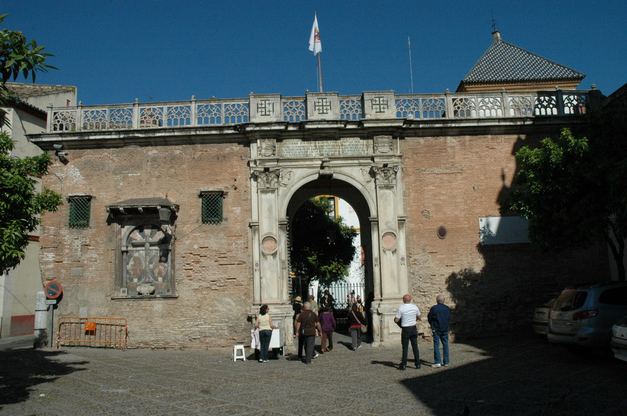
Notes:
Casa de Pilatos

Slide 4
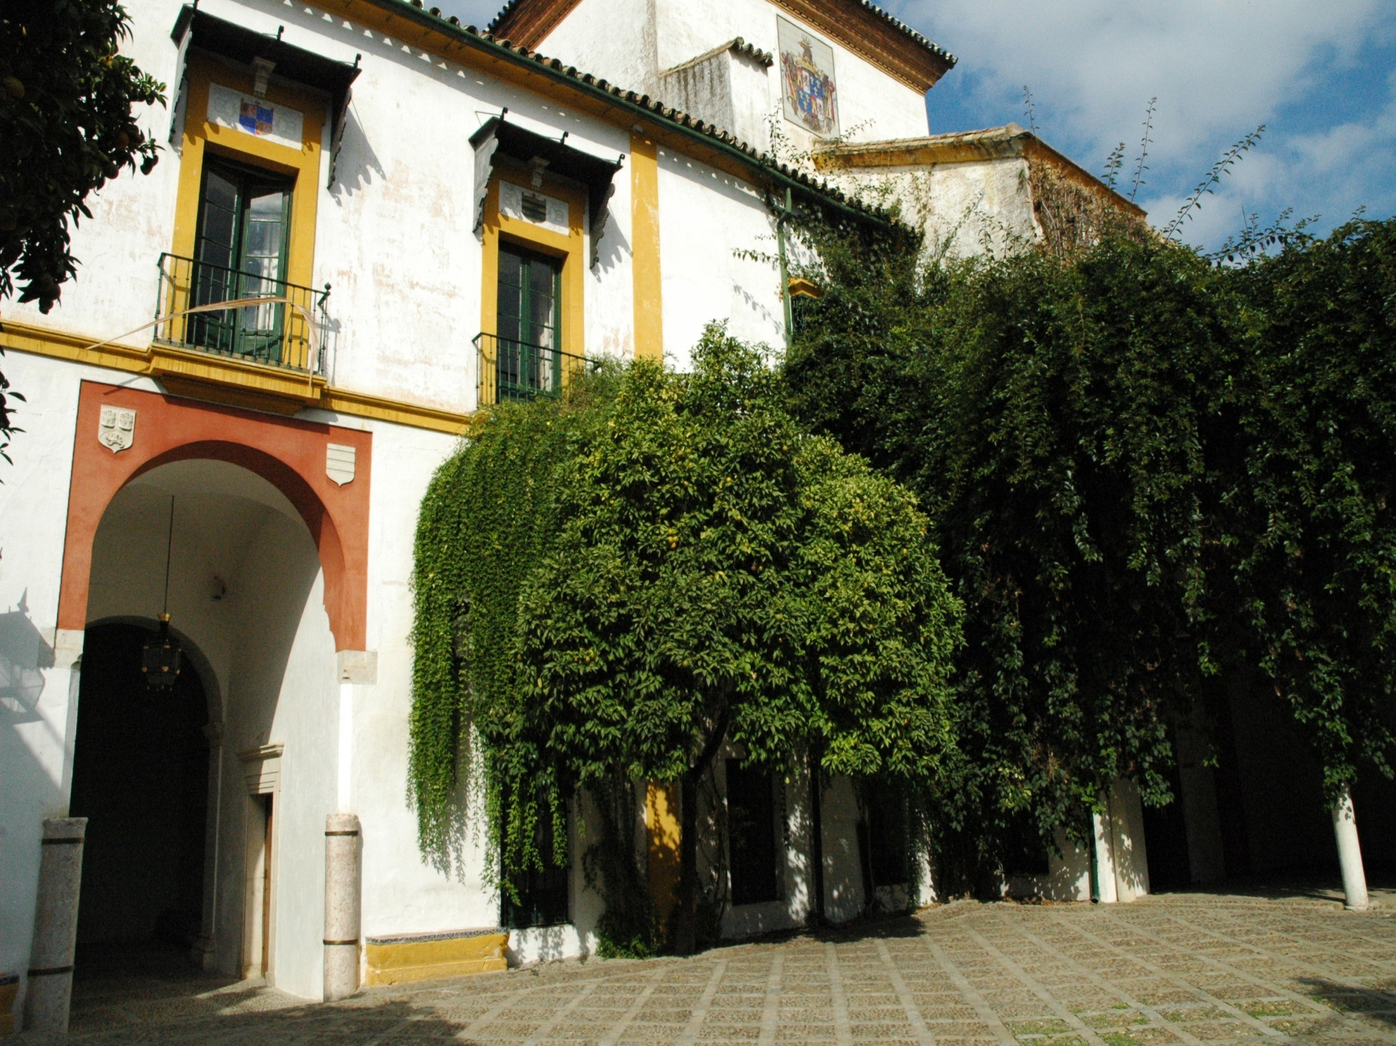
Notes:
Patio de Entrada

Slide 5
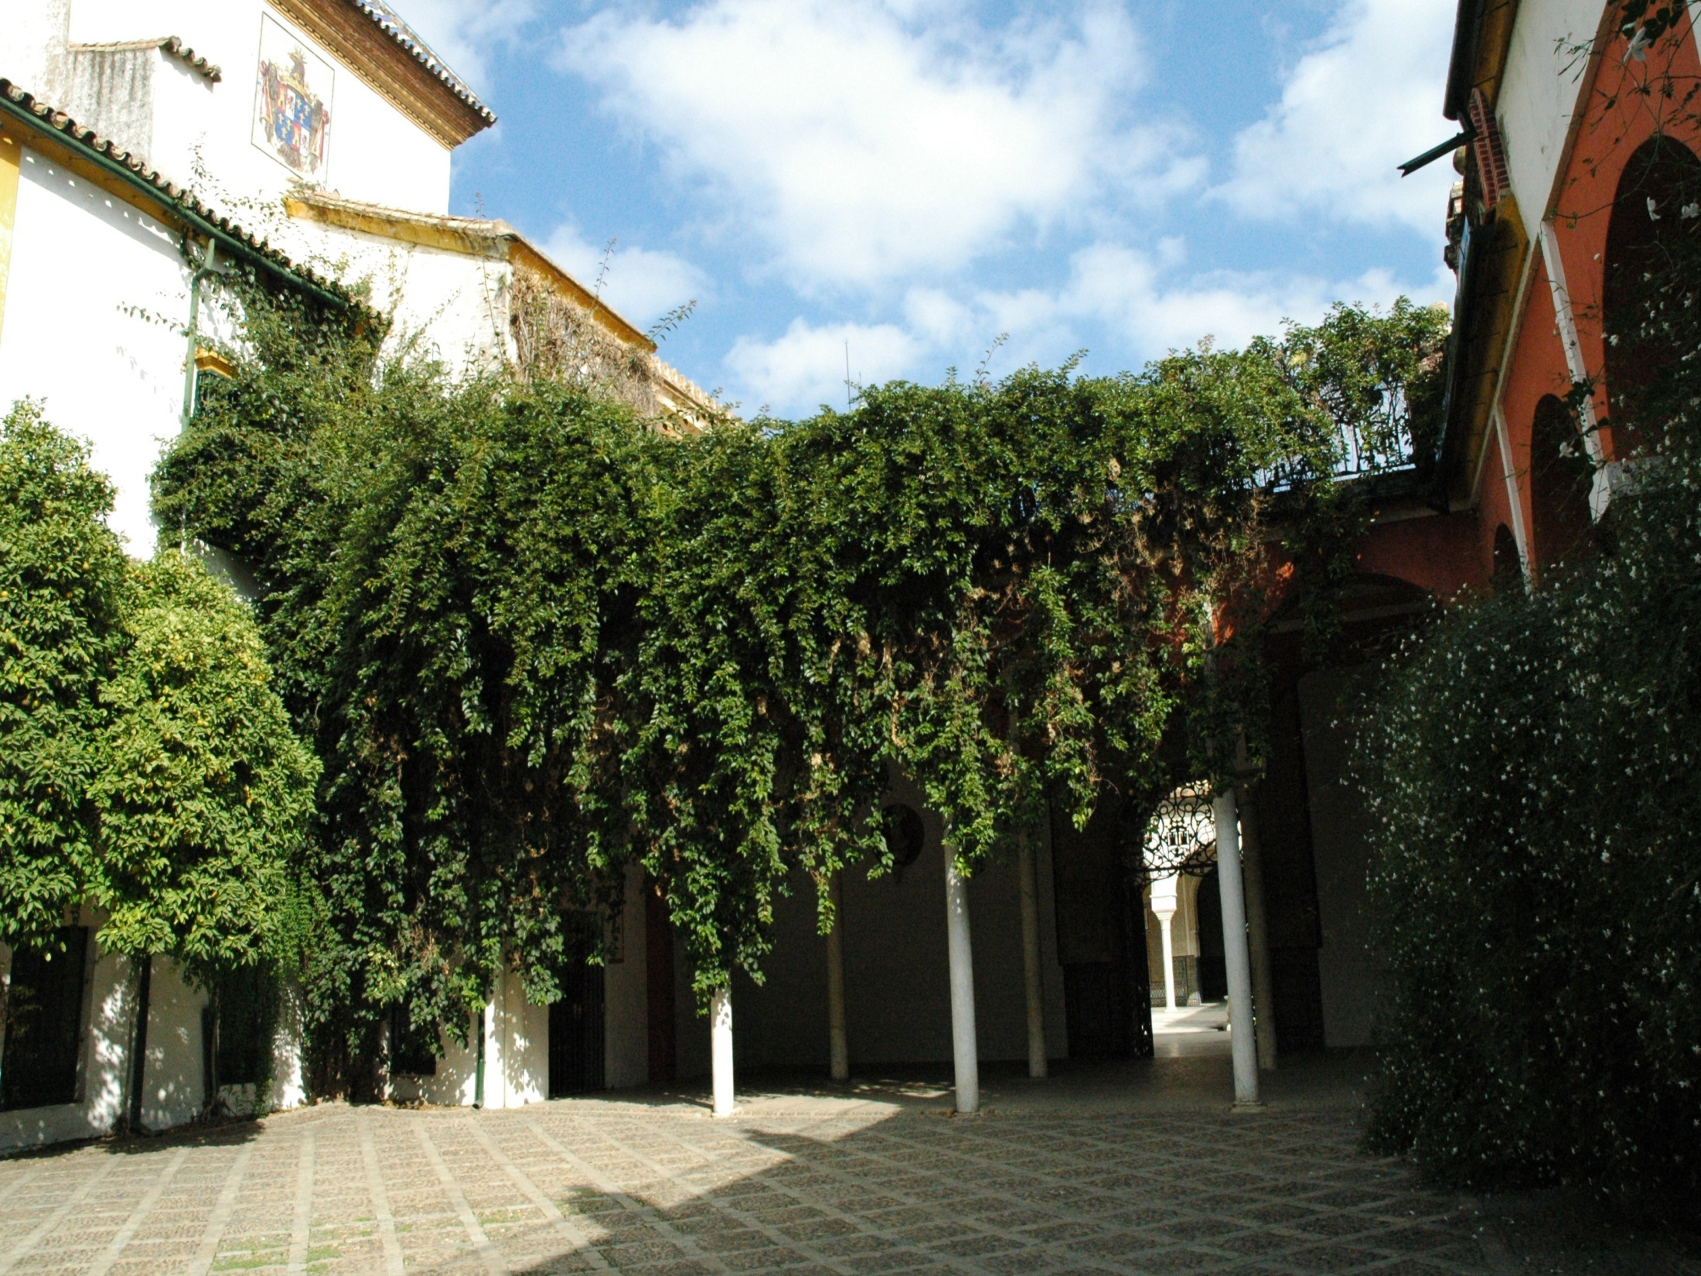
Notes:
Patio de Entrada

Slide 6
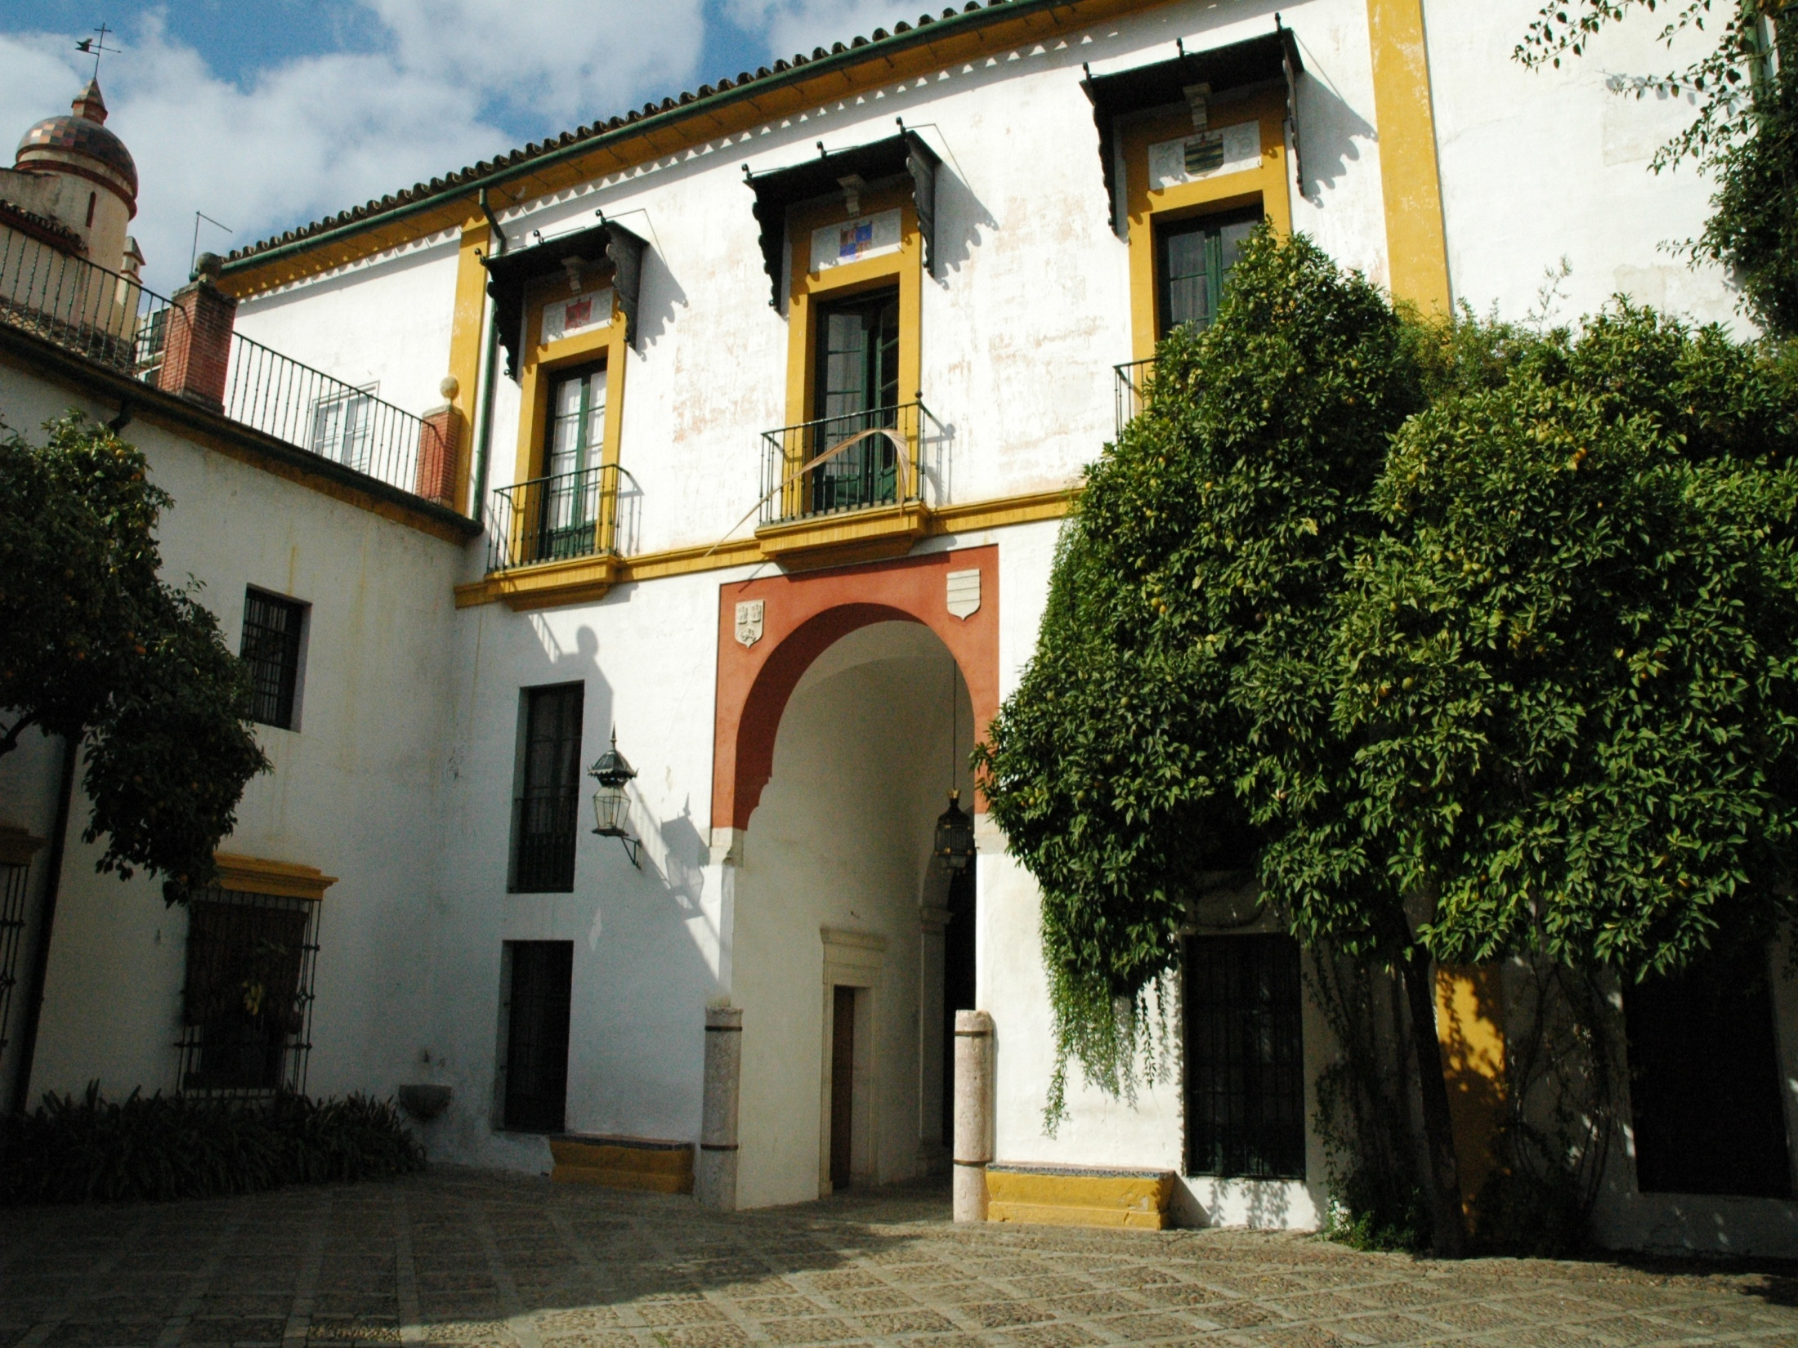
Notes:
Establos

Slide 7
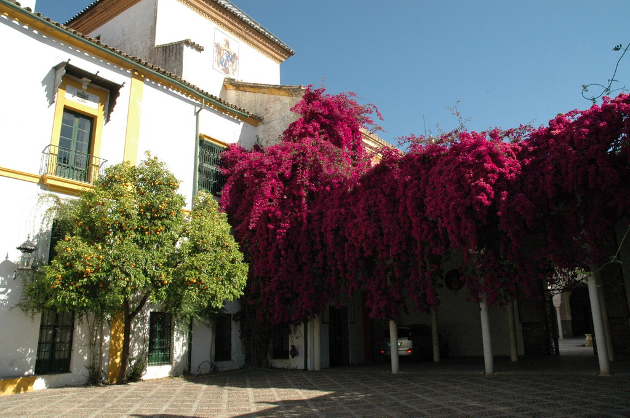
Notes:
Casa de Pilatos

Slide 8
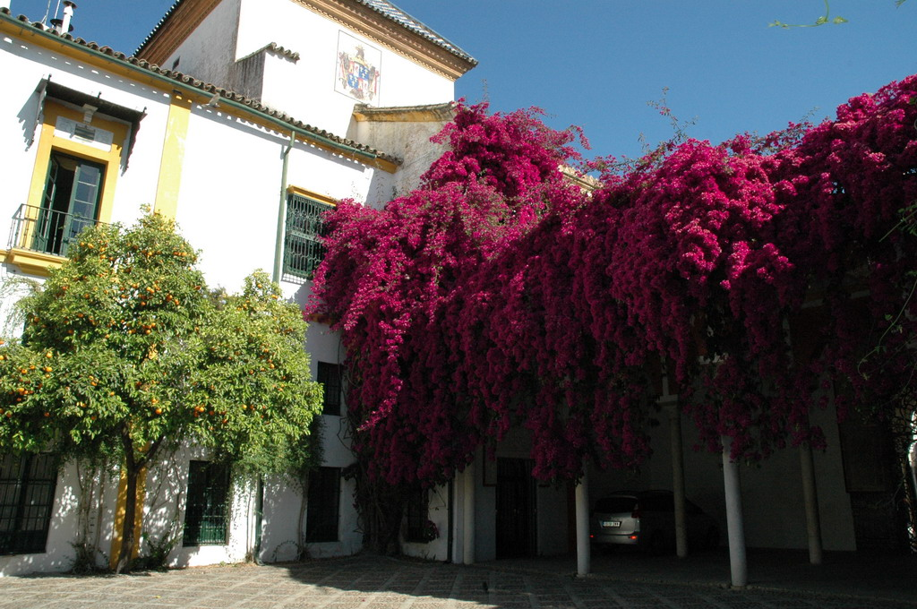
Notes:
Patio de Acceso de Caballerias

Slide 9
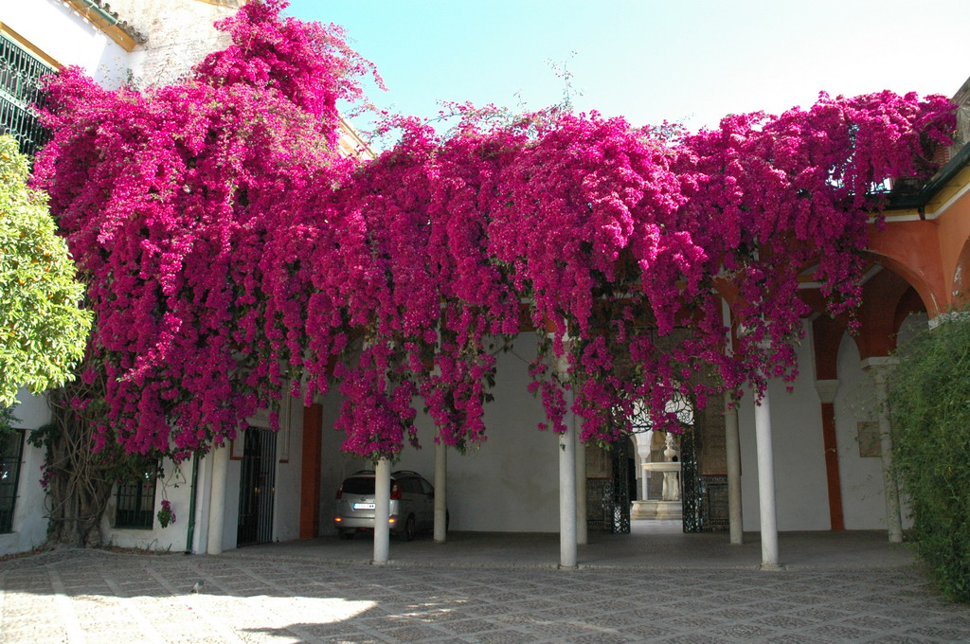
Notes:
Acceso por Patio de Caballerias

Slide 10
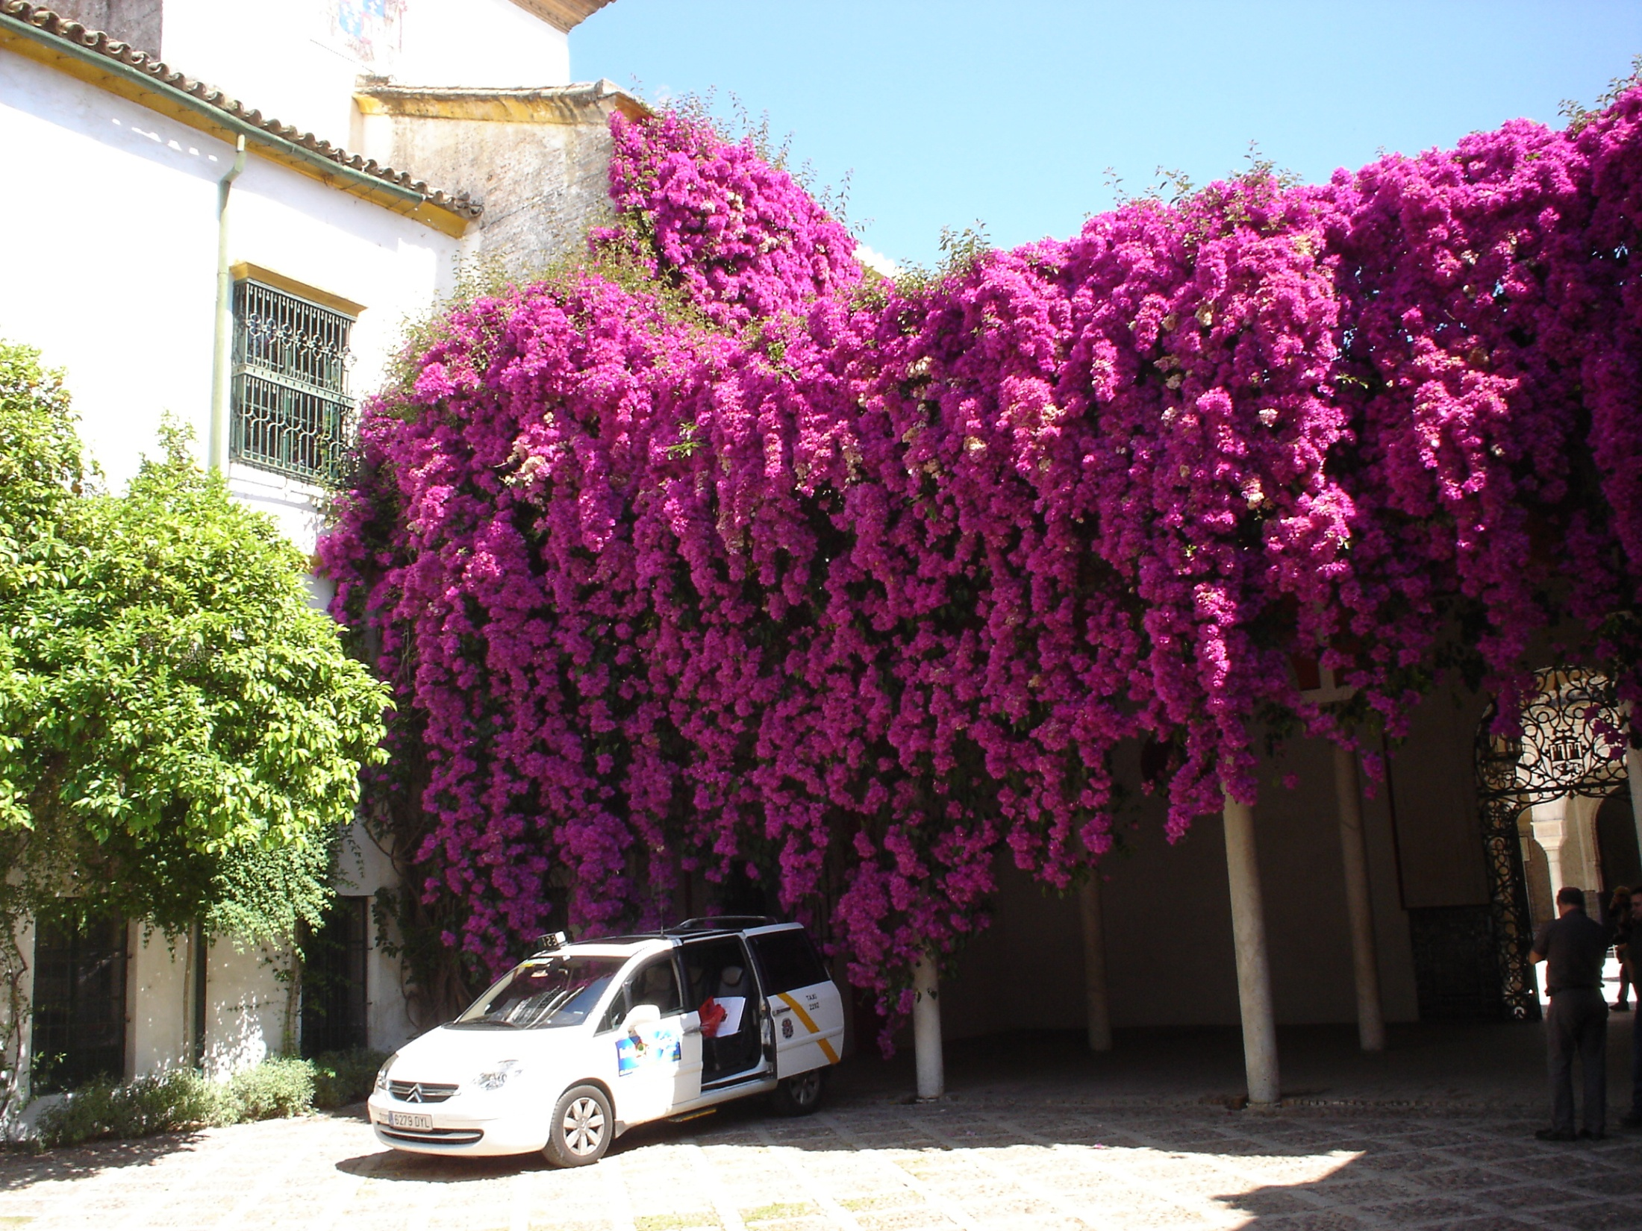
Notes:
Casa de Pilatos

Slide 11
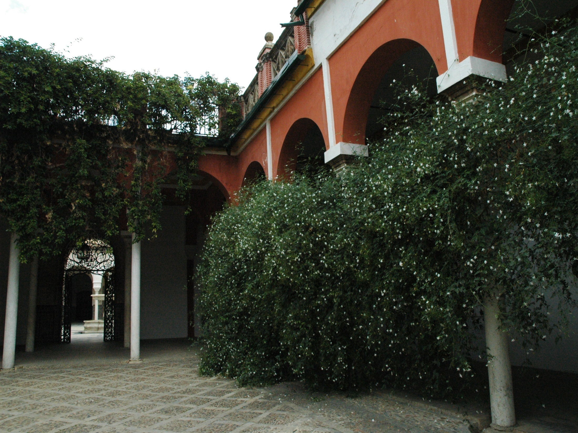
Notes:
Casa de Pilatos

Slide 12
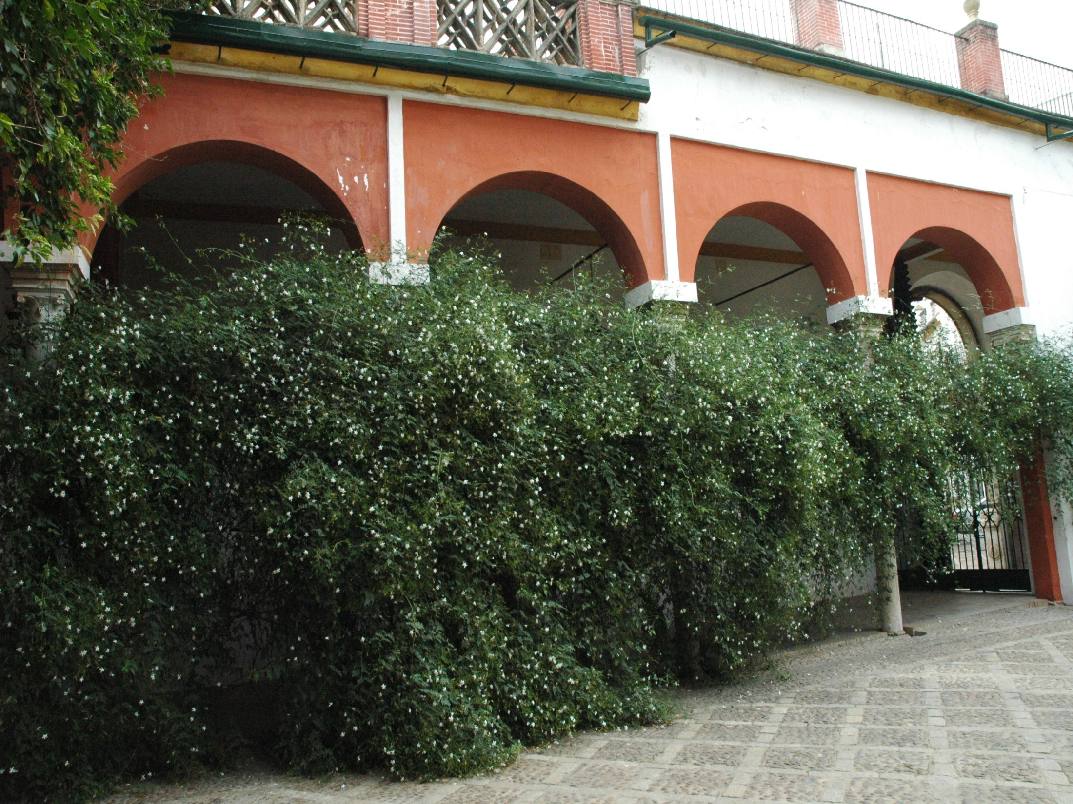
Notes:
Casa de Pilatos

Slide 13
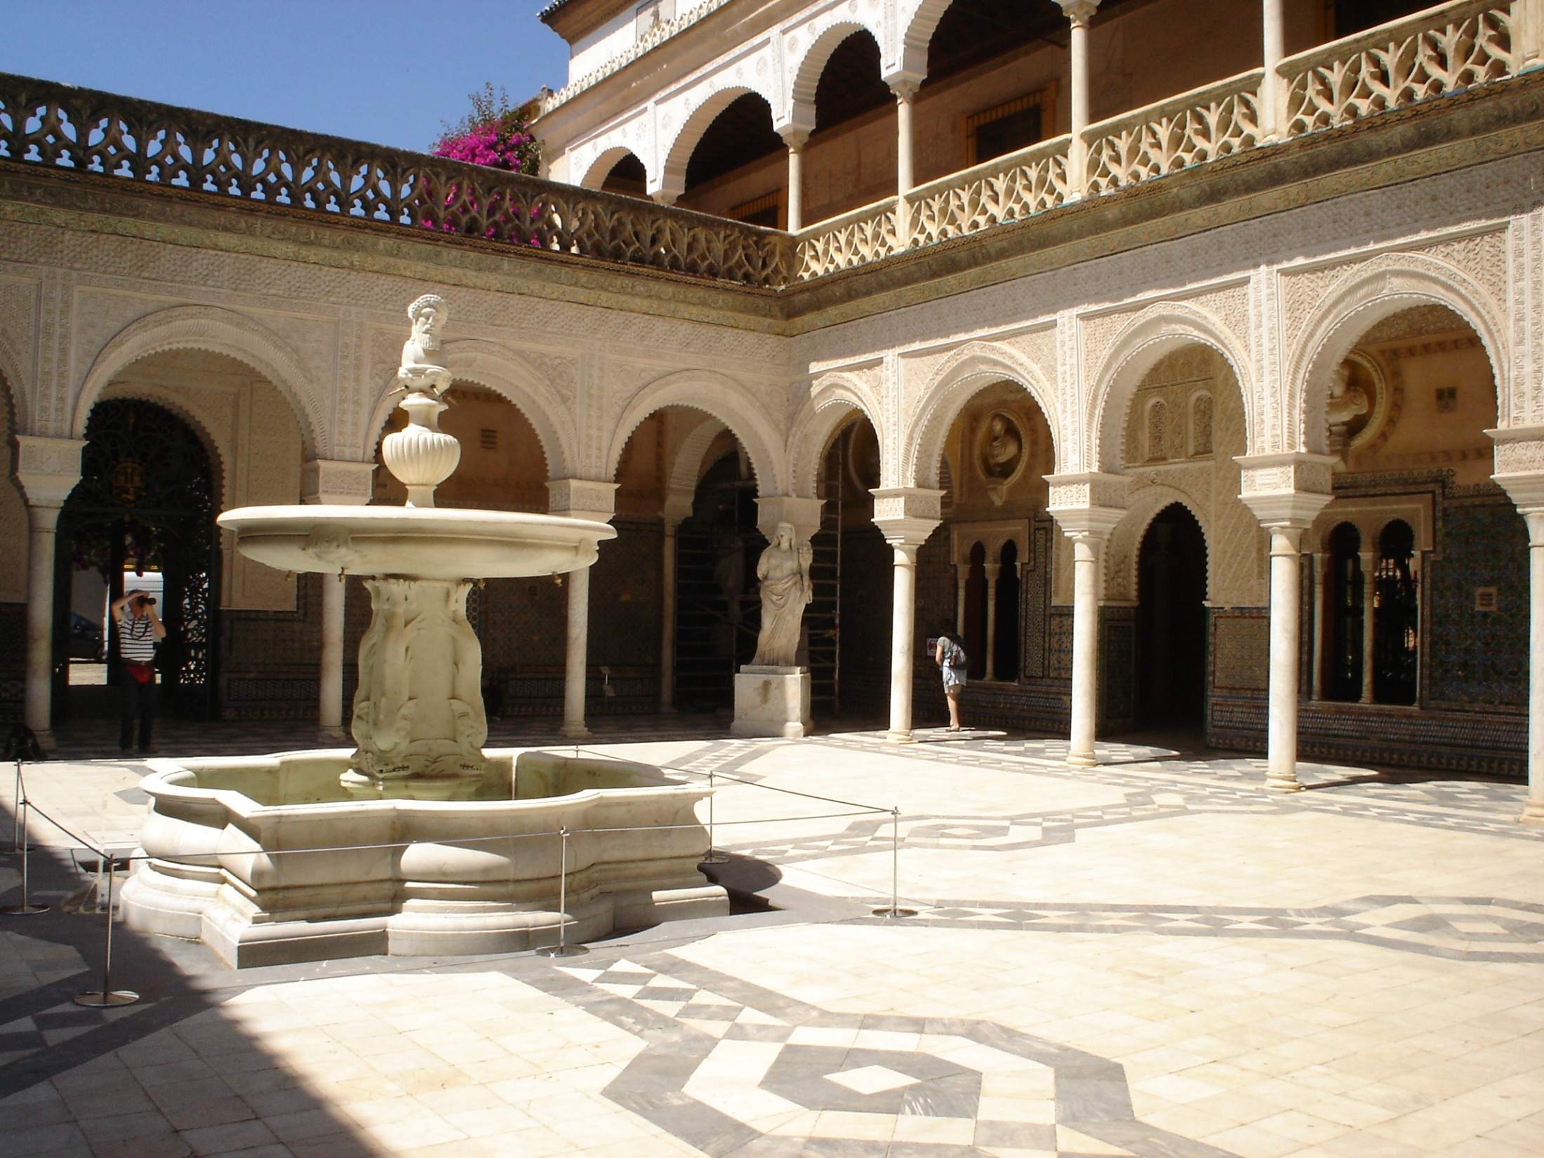
Notes:
Casa de Pilatos

Slide 14
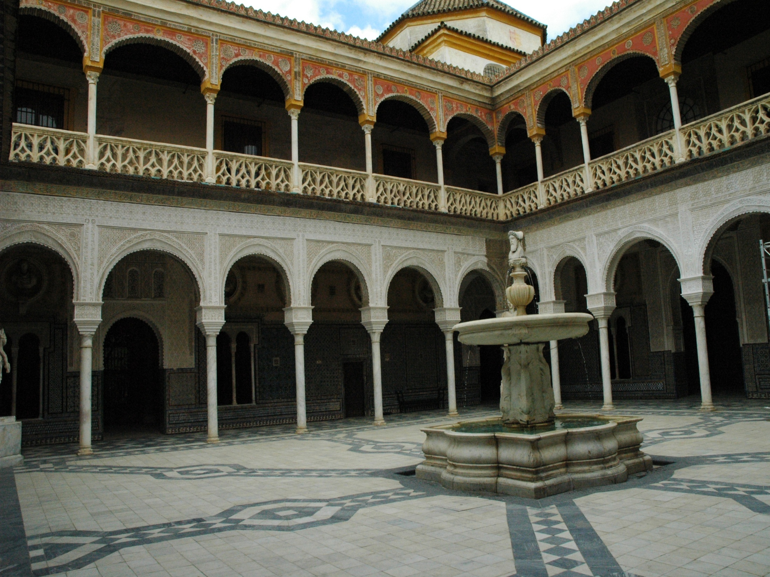
Notes:
Casa de Pilatos

Slide 15
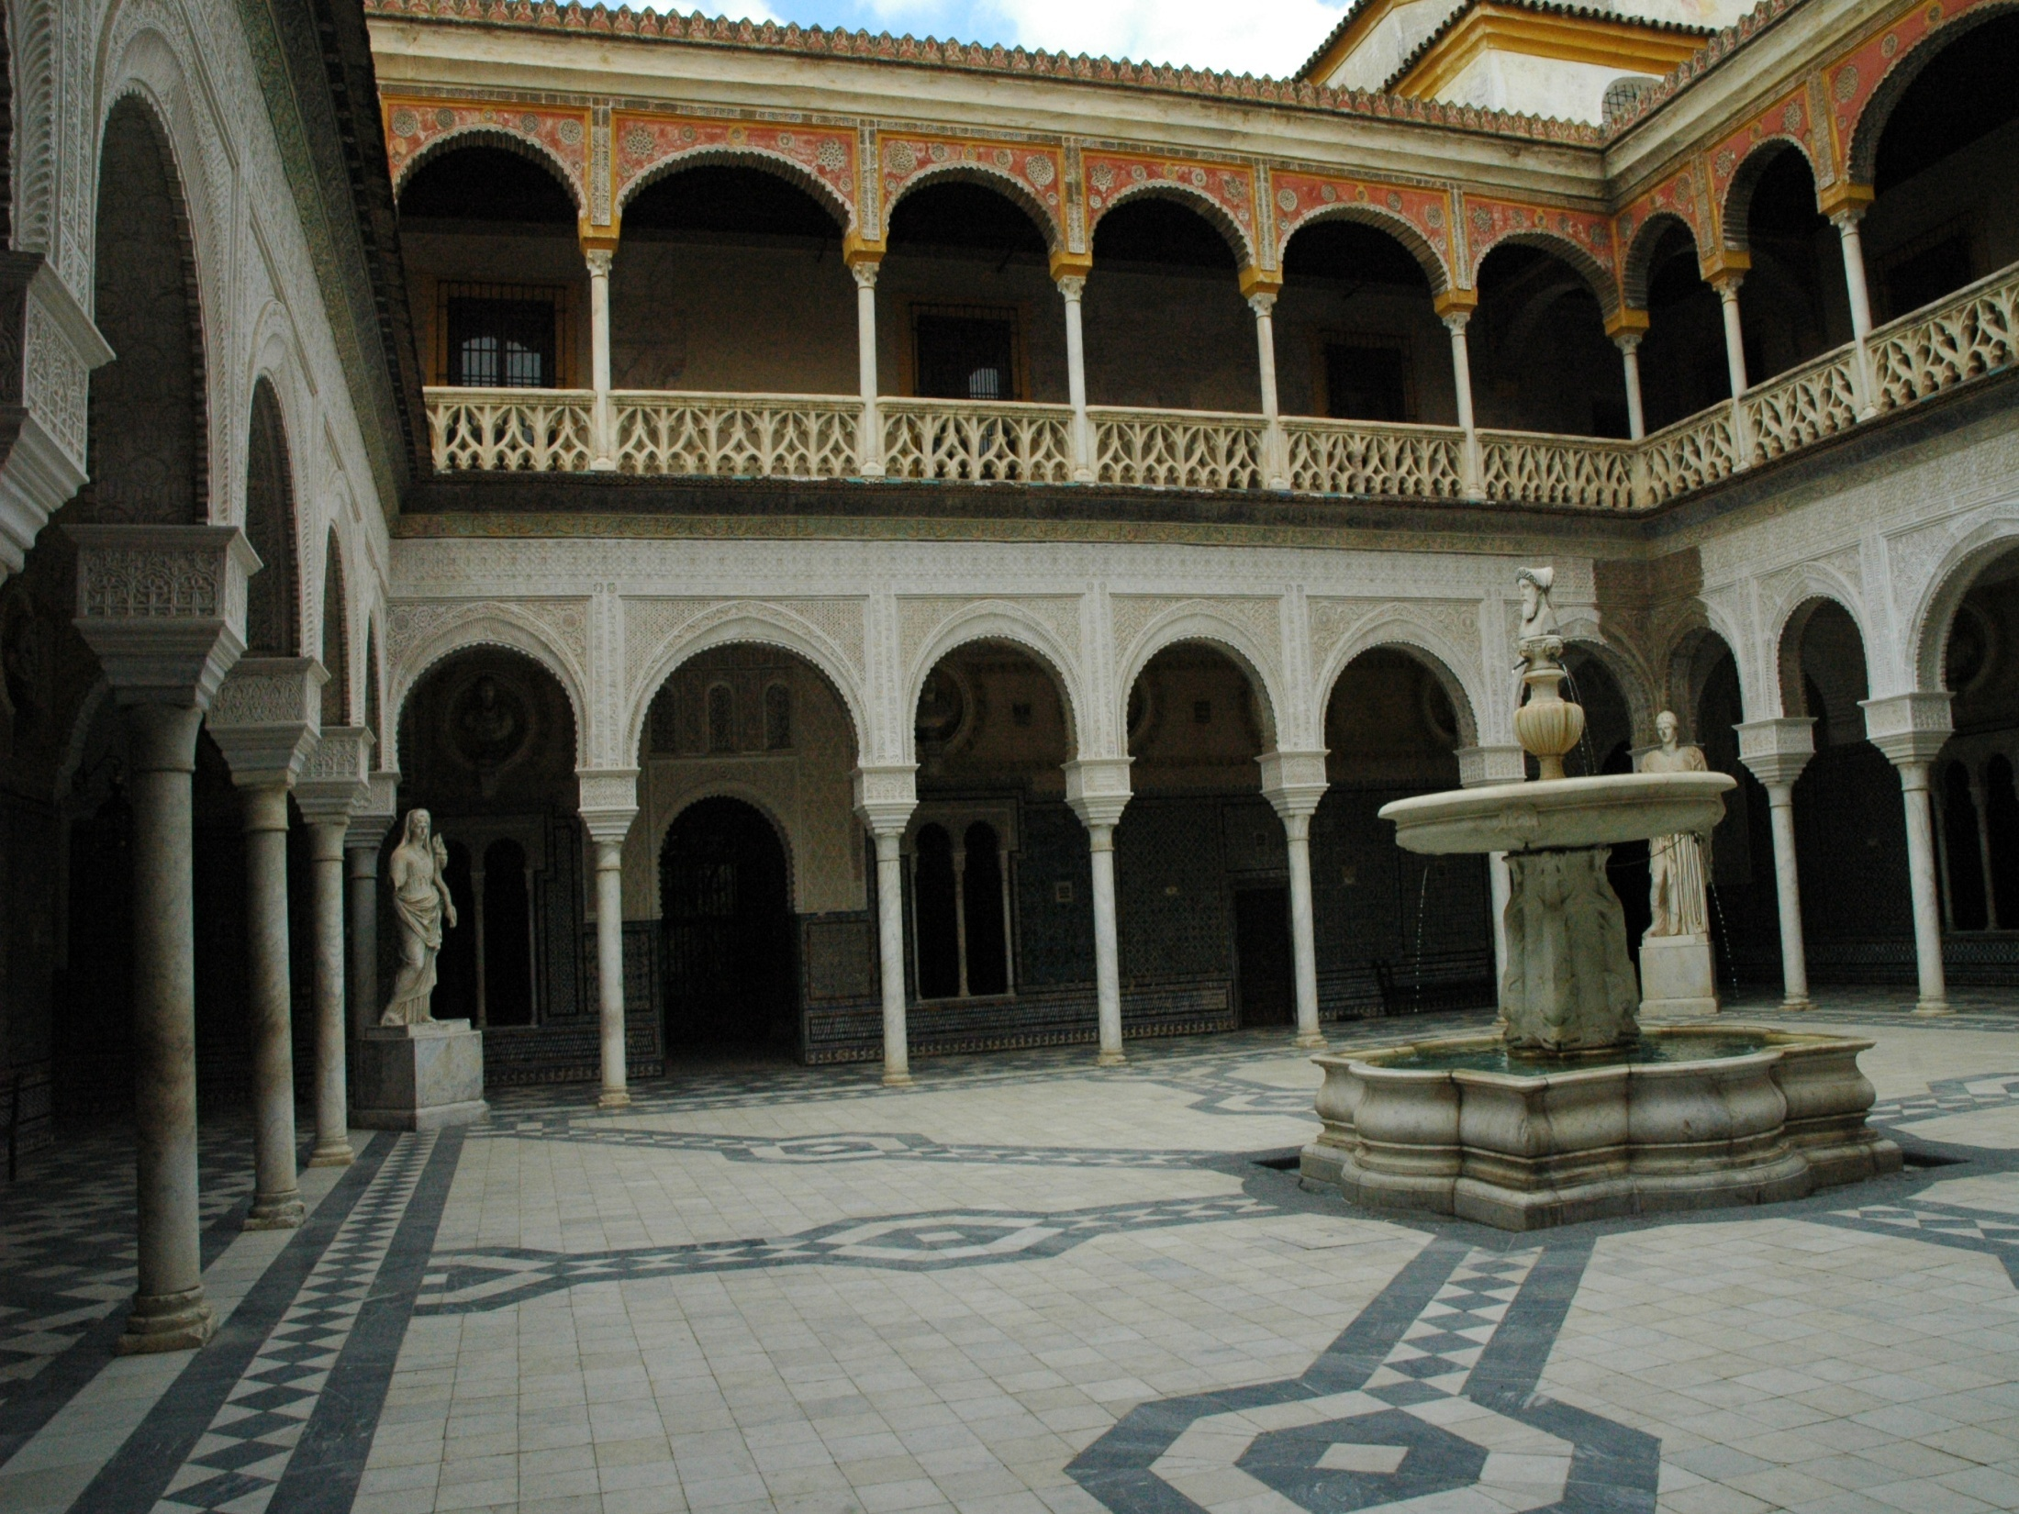
Notes:
Casa de Pilatos

Slide 16
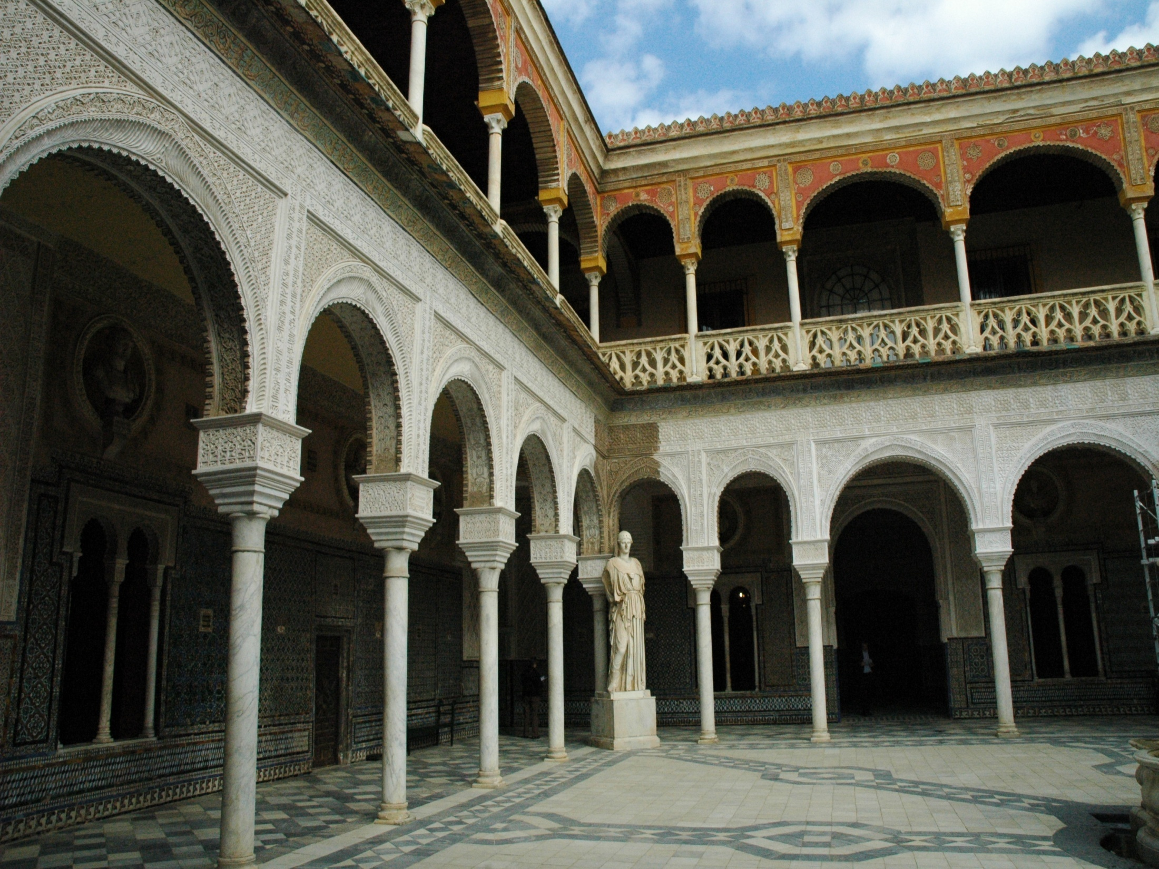
Notes:
Patio Central

Slide 17
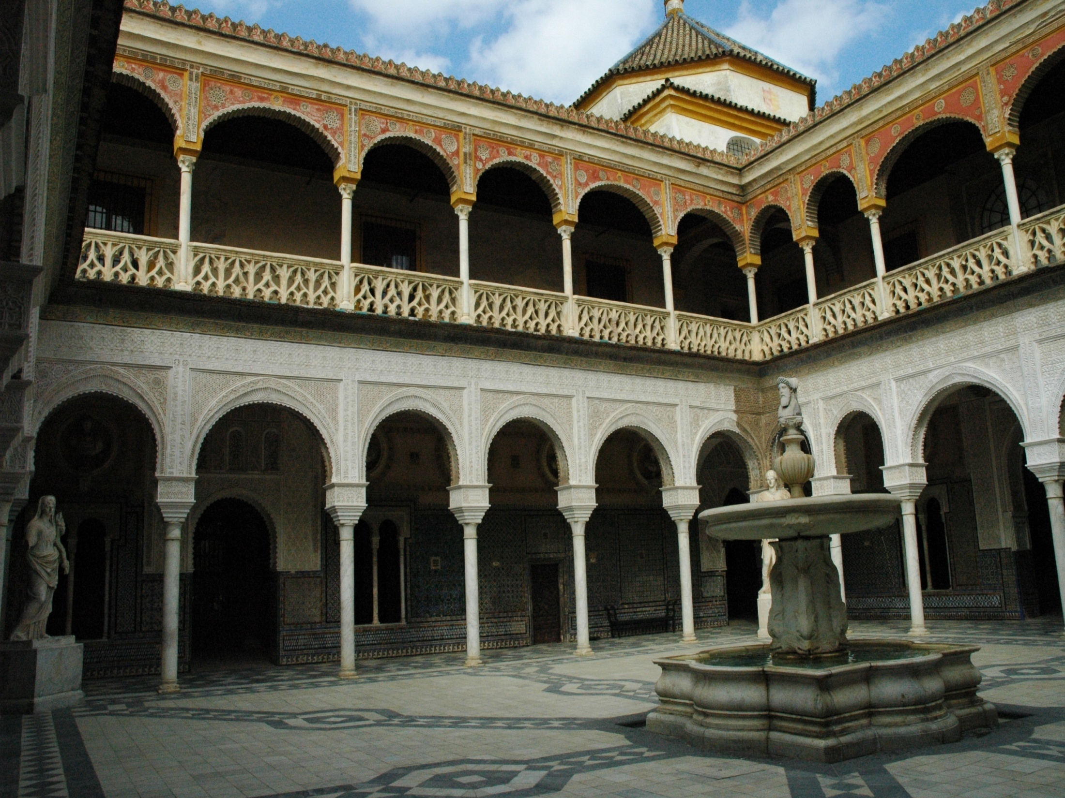
Notes:
Patio Central

Slide 18
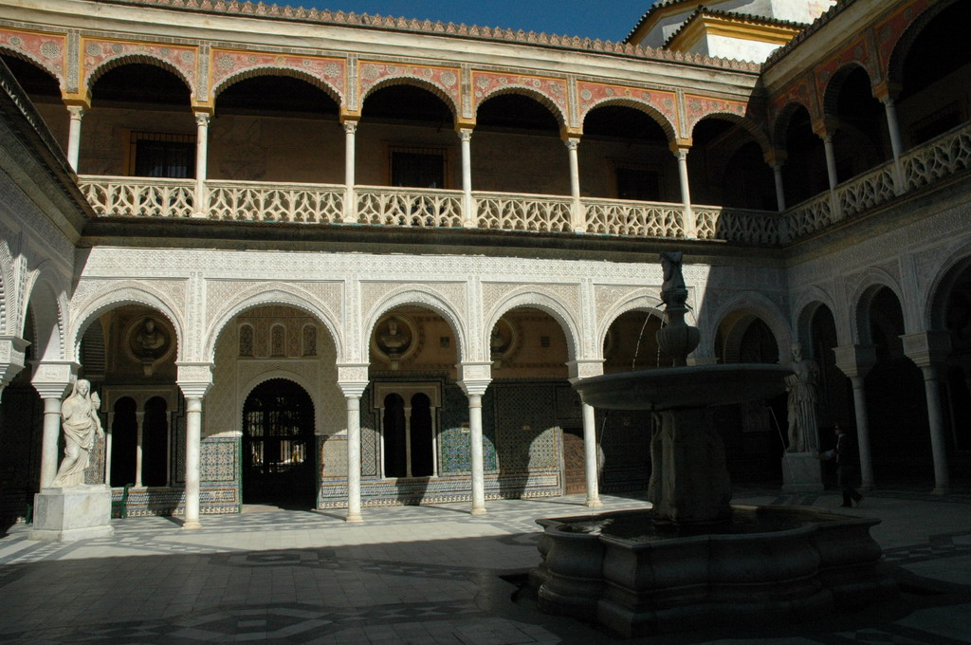
Notes:
Patio Central

Slide 19
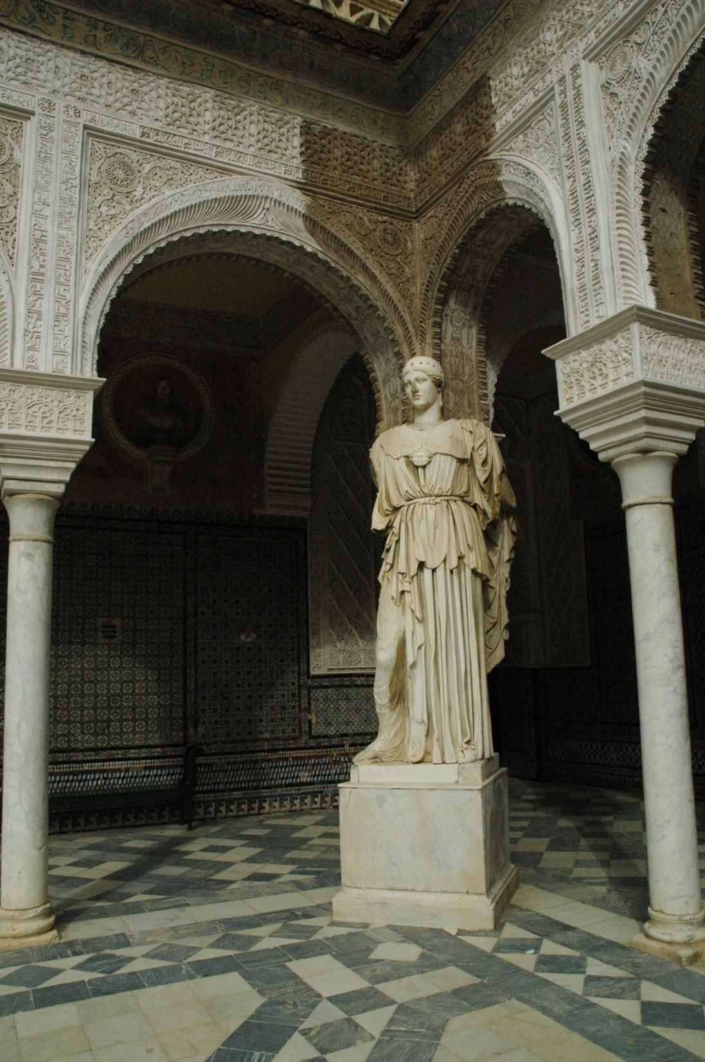
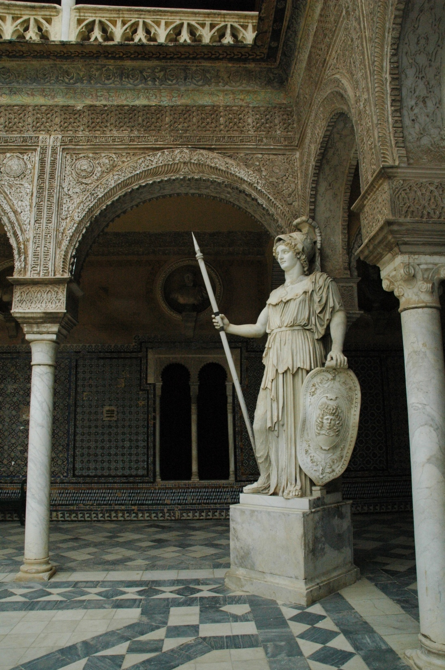
Notes:
Patio Central

Slide 20
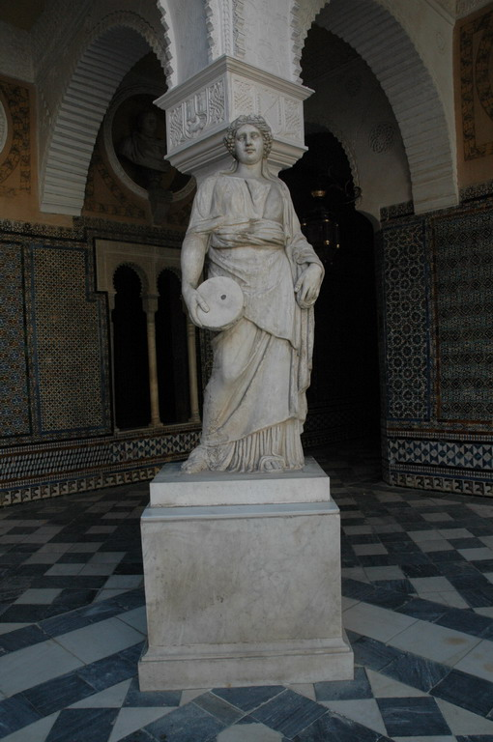
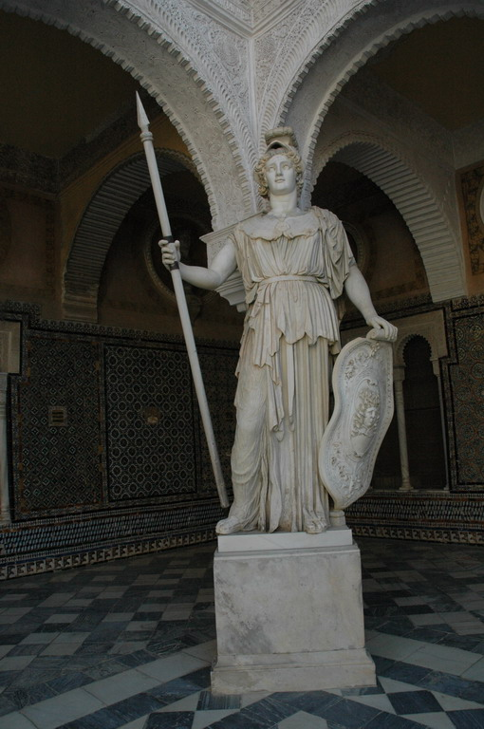
Notes:
Patio Central

Slide 21
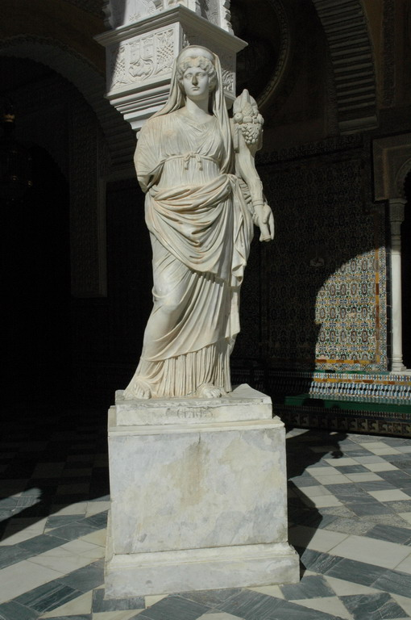
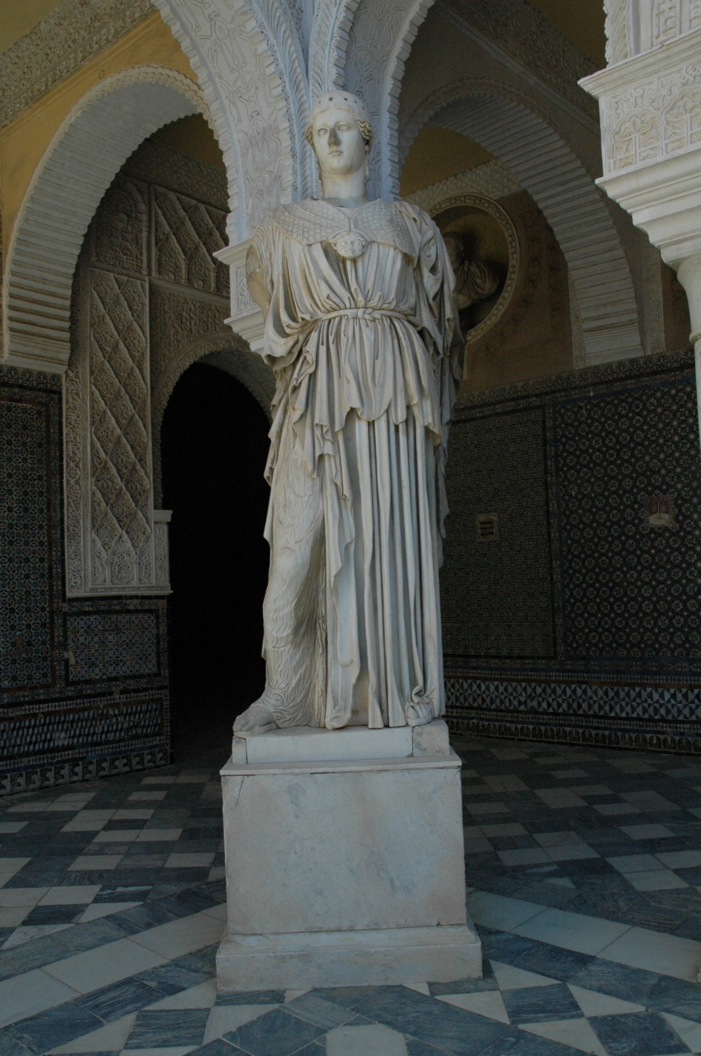
Notes:
Esculturas

Slide 22
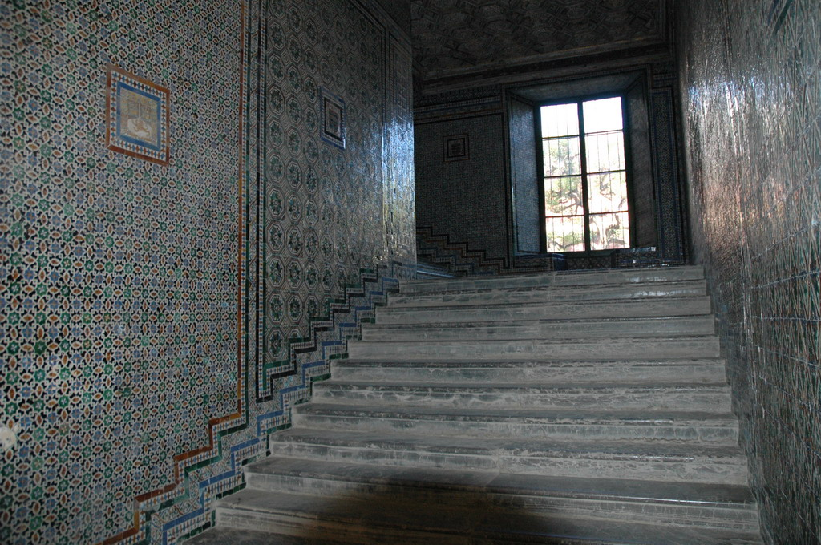
Notes:
Escalera de acceso a Palacio

Slide 23
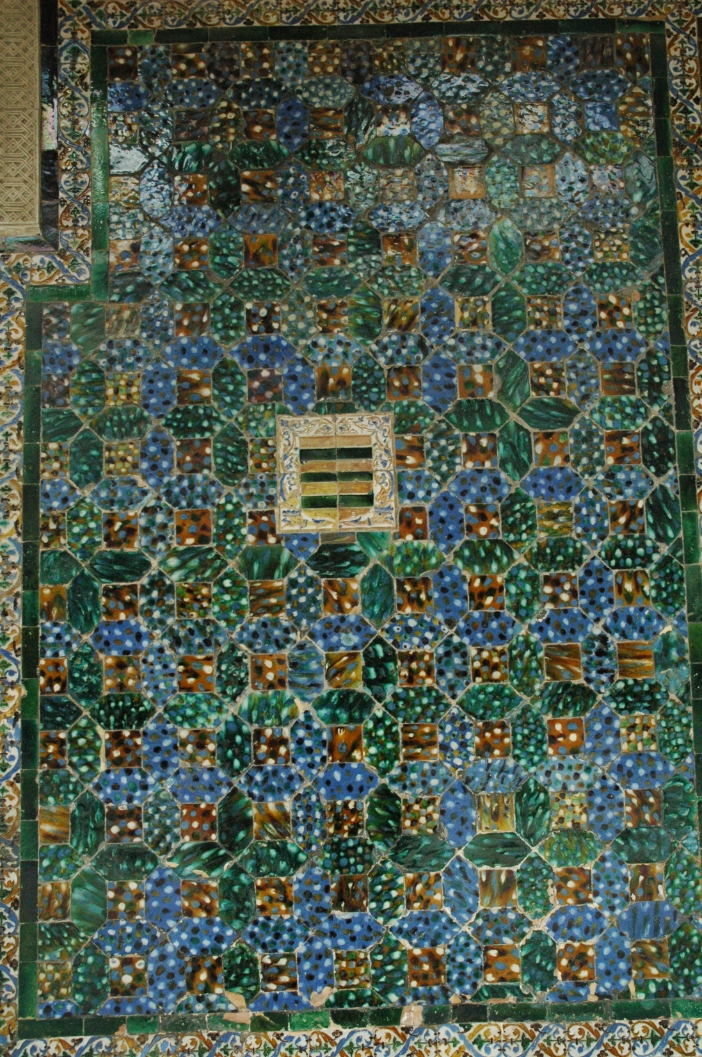
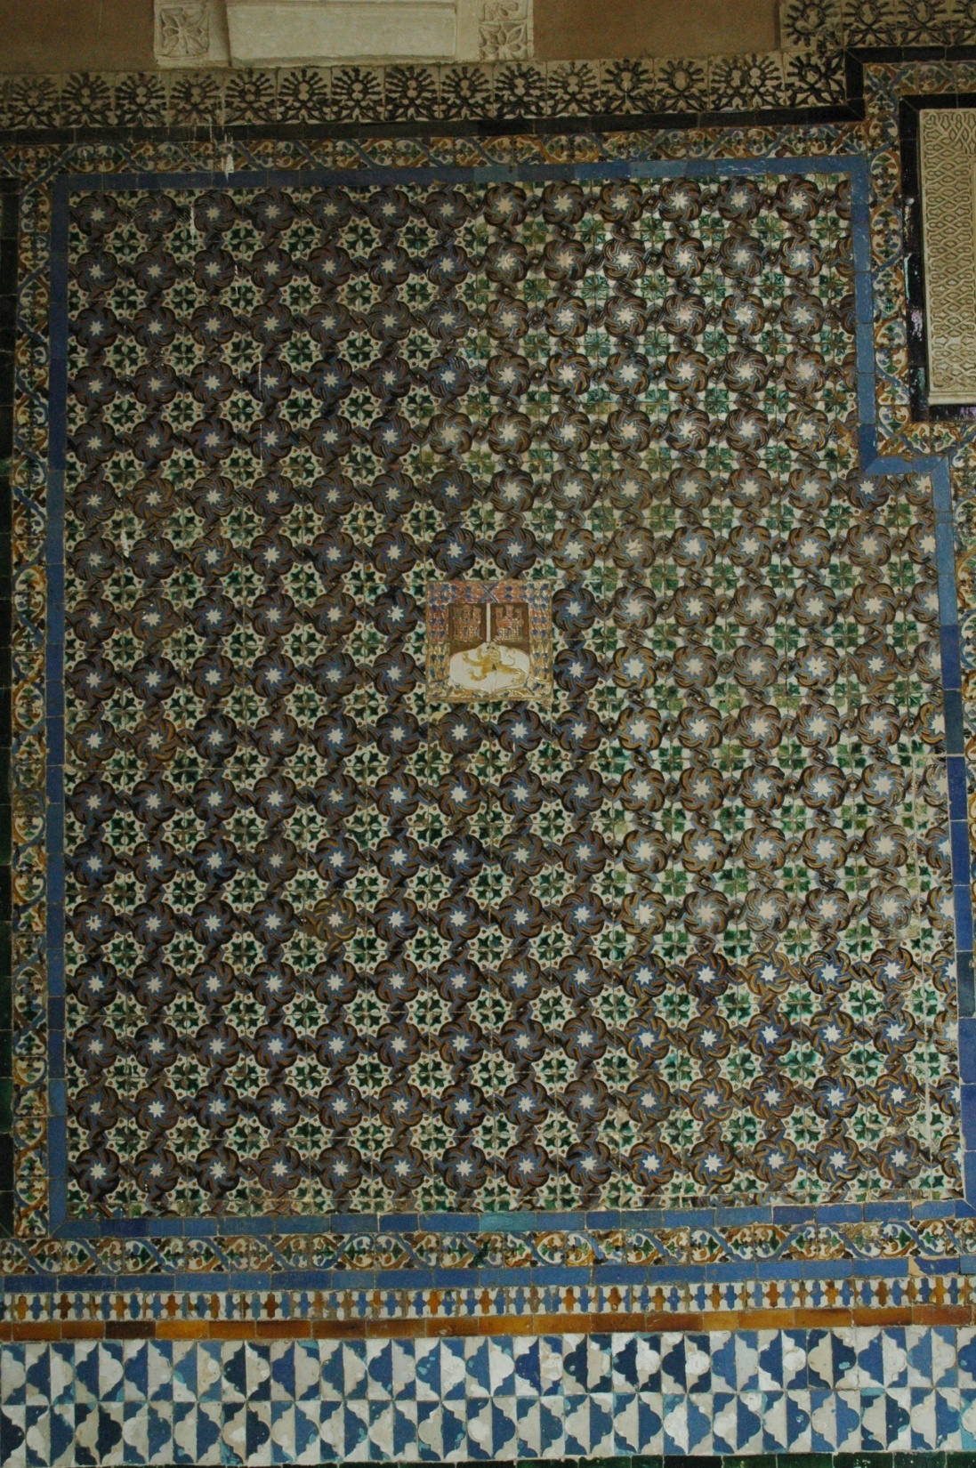
Notes:
Azulejeria

Slide 24
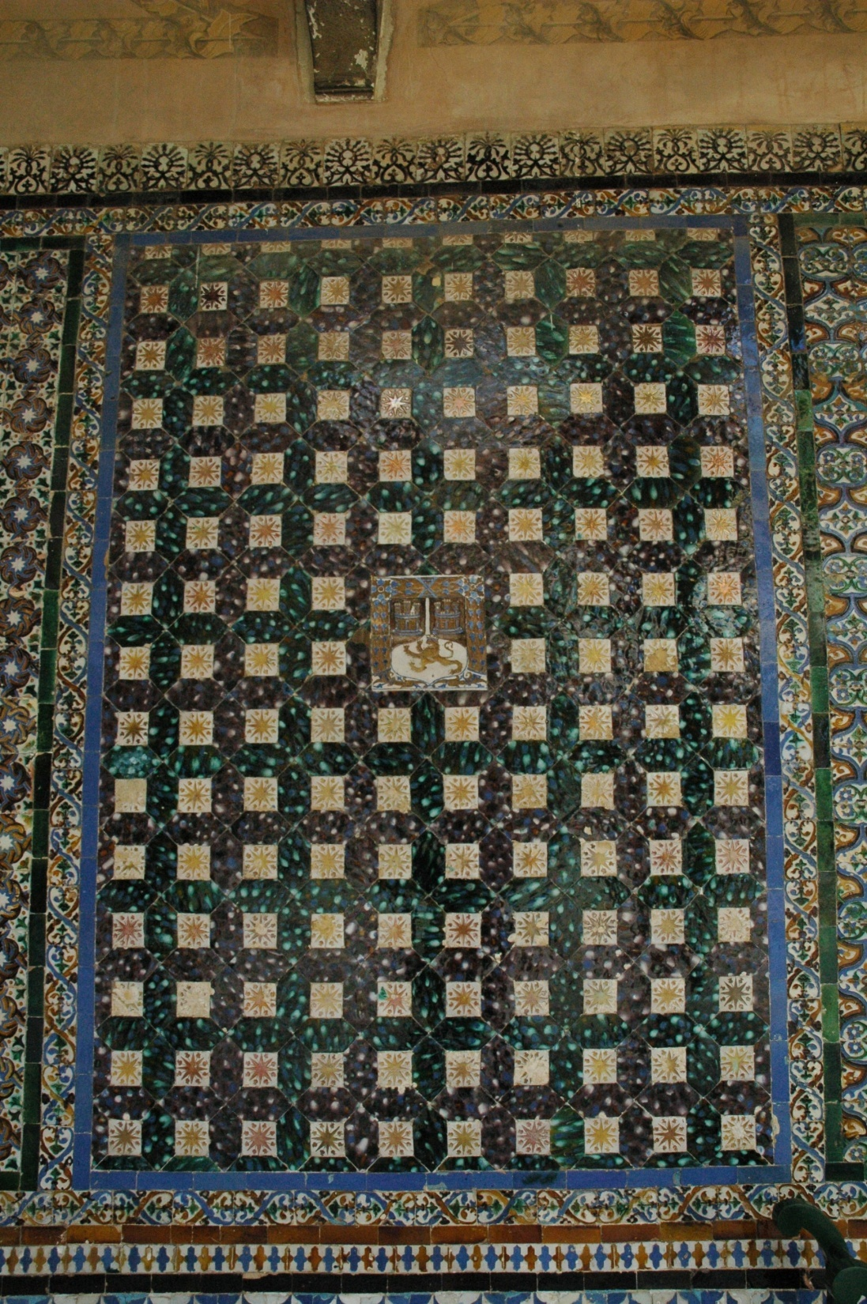
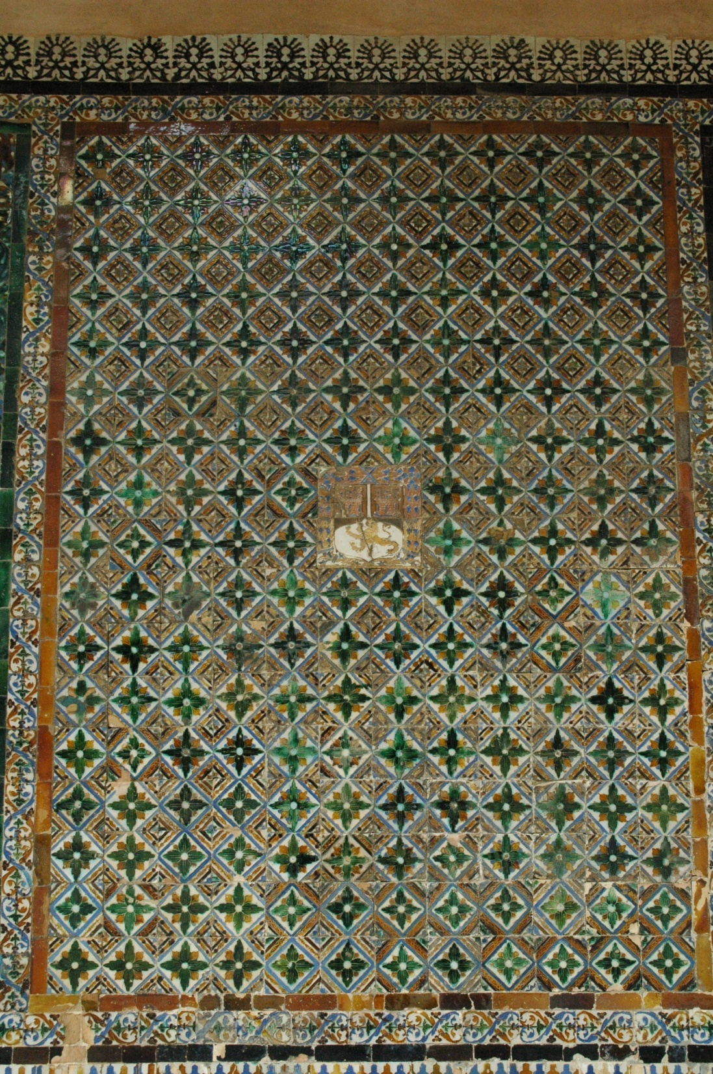
Notes:
Azulejeria

Slide 25
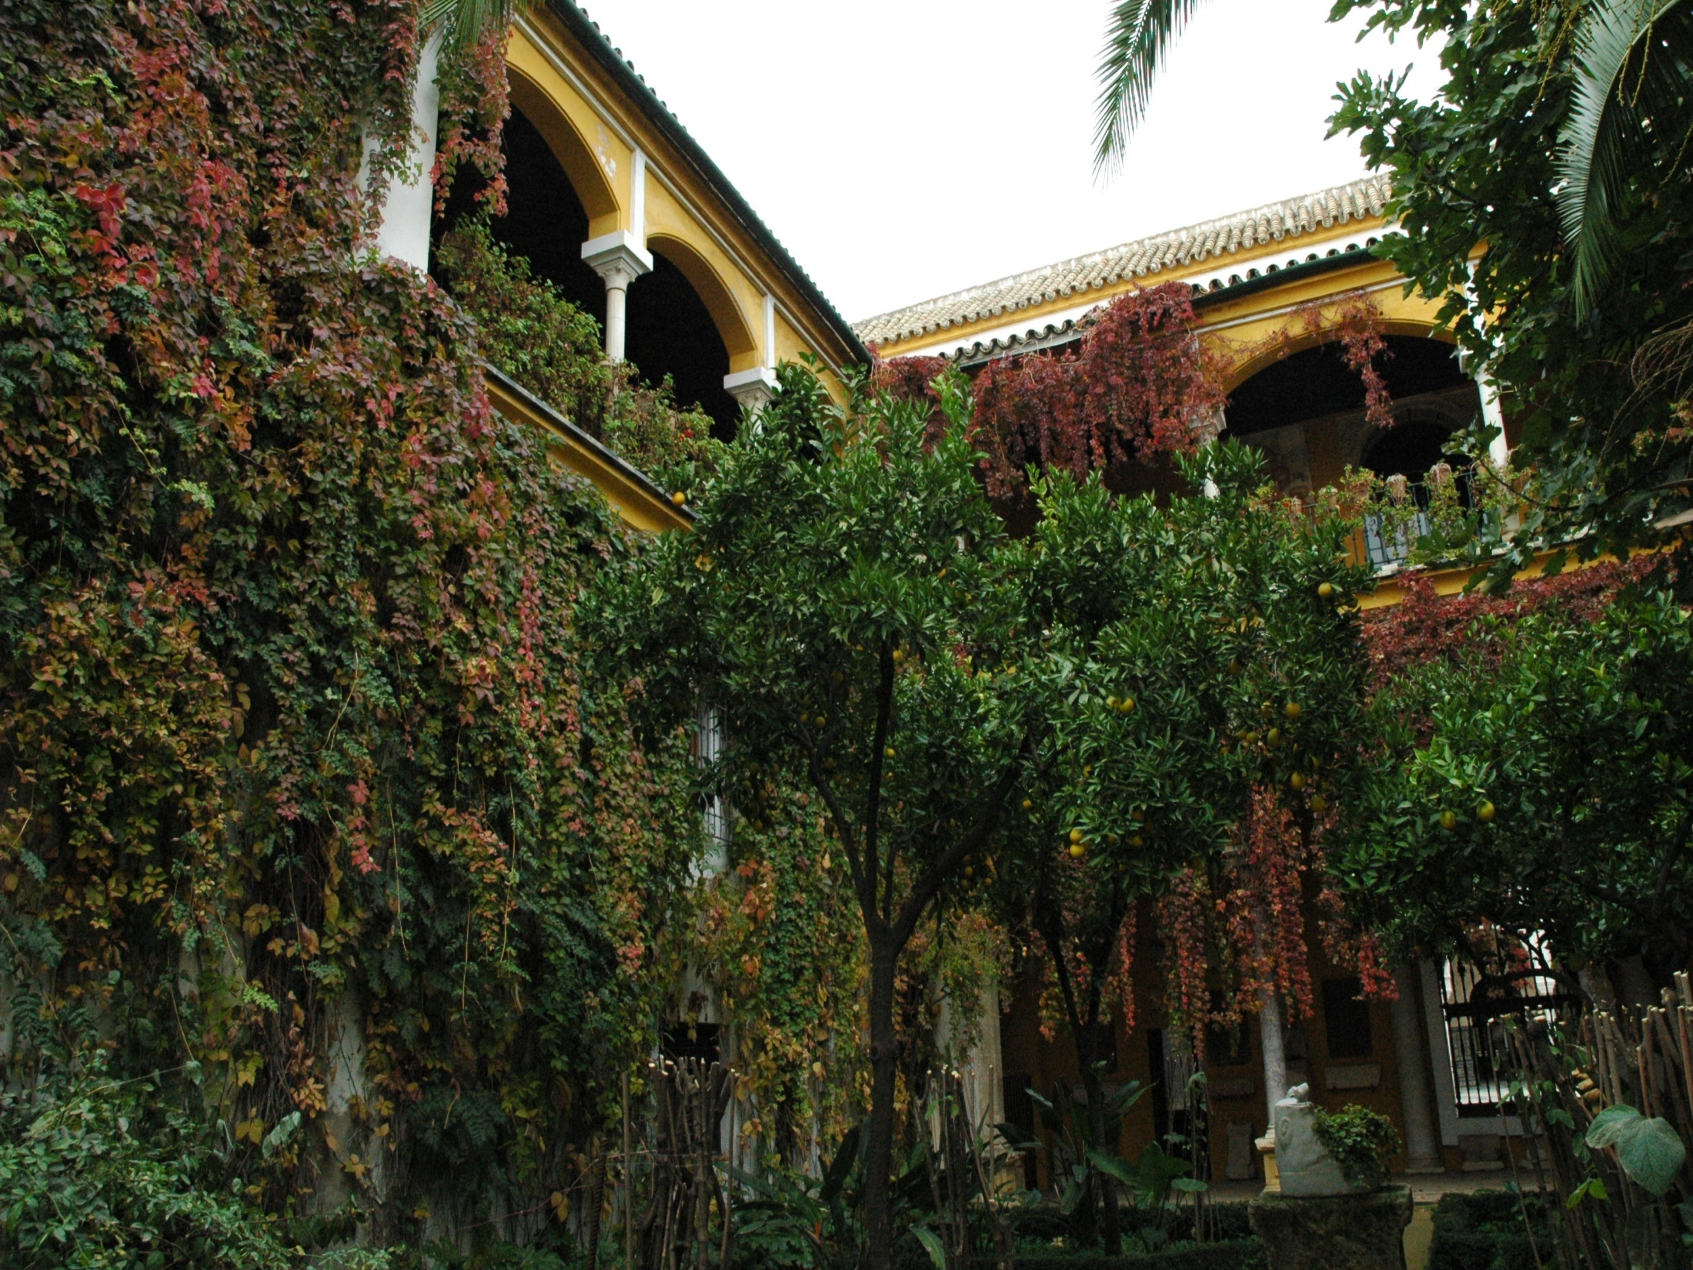
Notes:
Jardin Chico

Slide 26
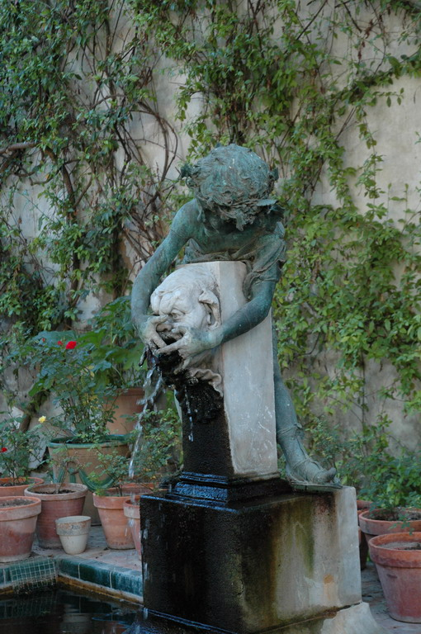
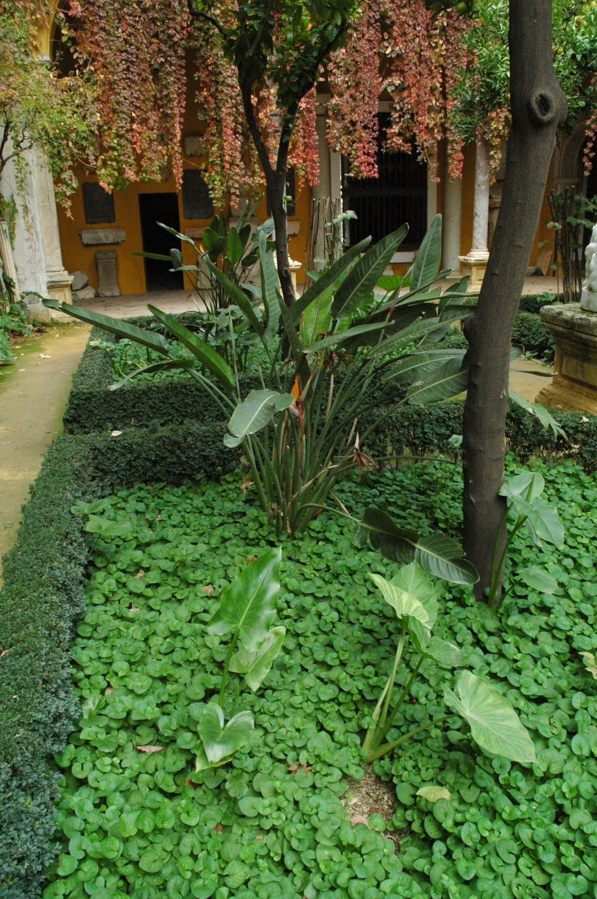
Notes:
Casa de Pilatos

Slide 27
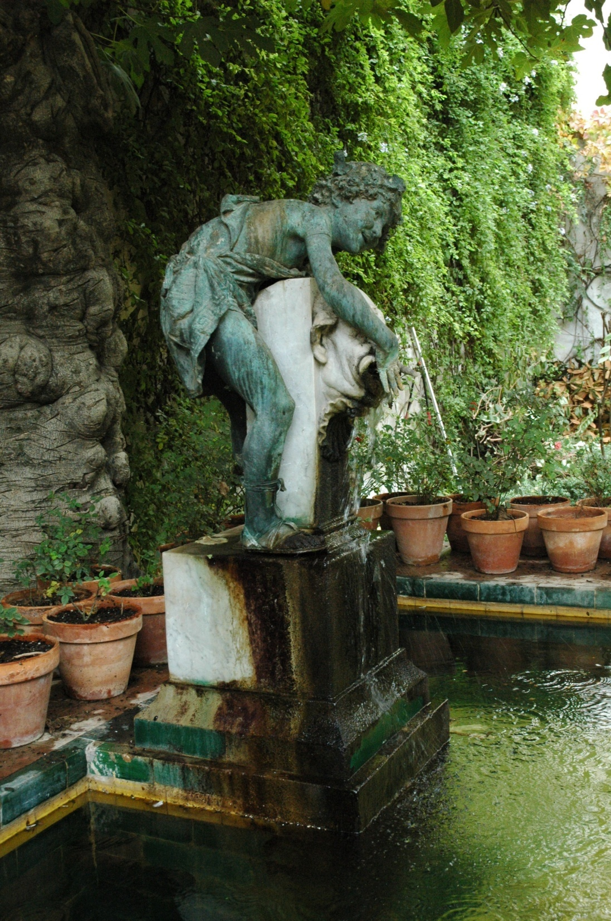
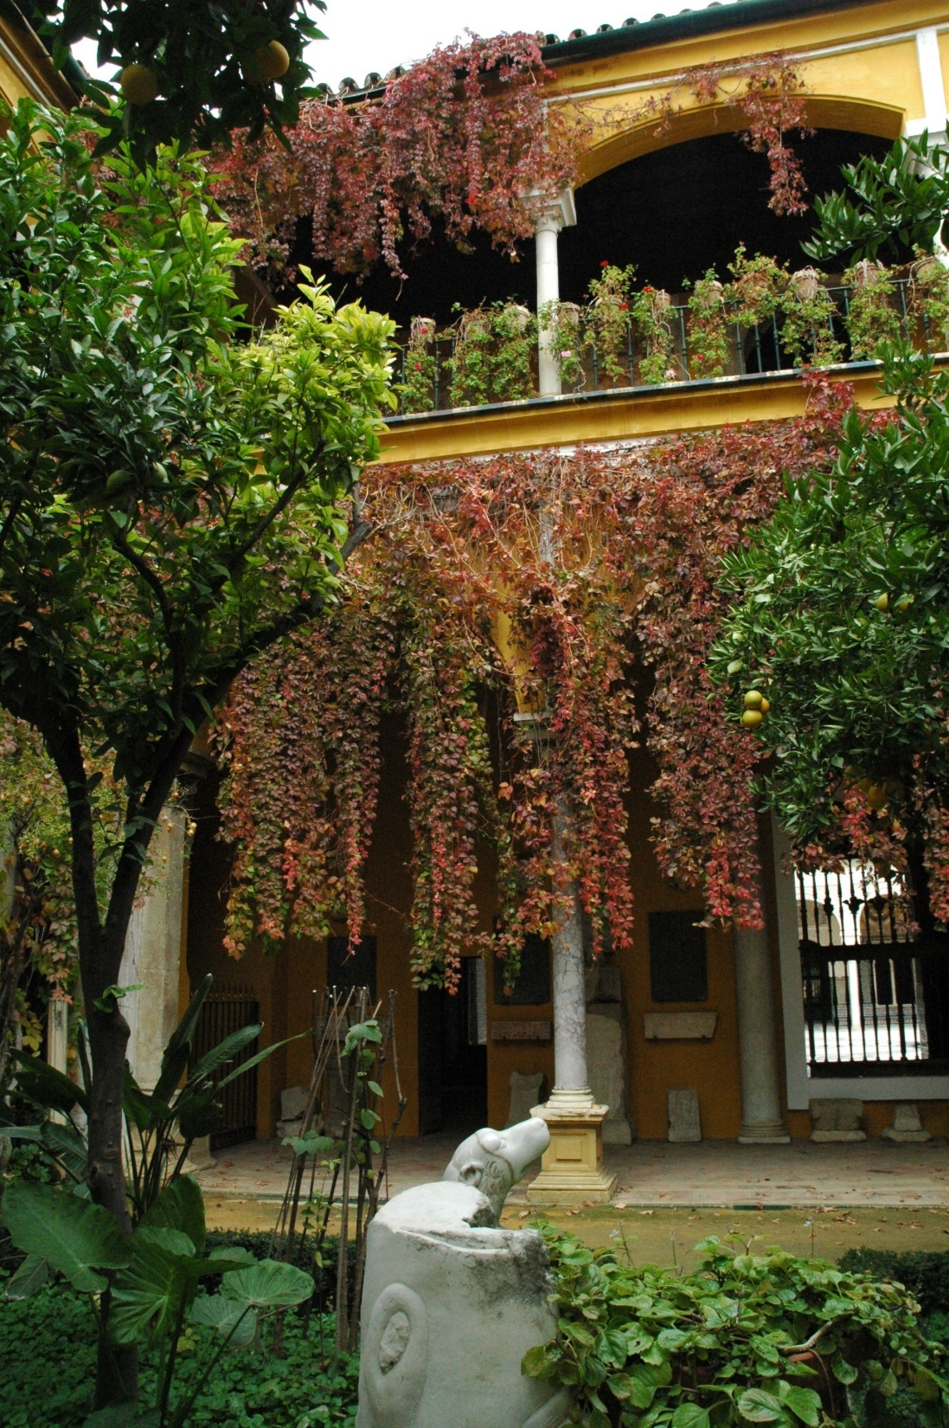
Notes:
Jardin Chico

Slide 28
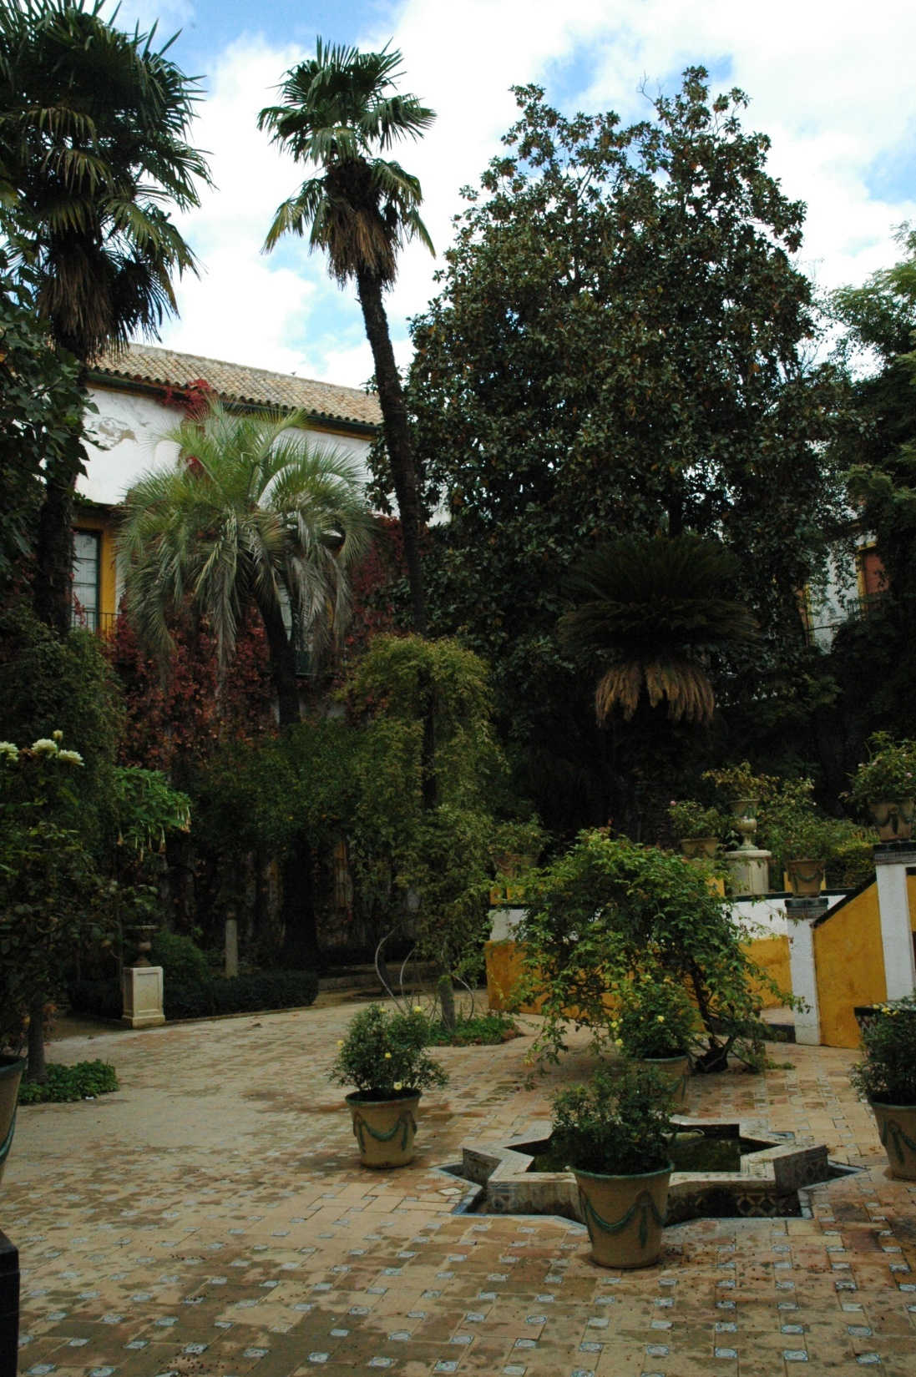
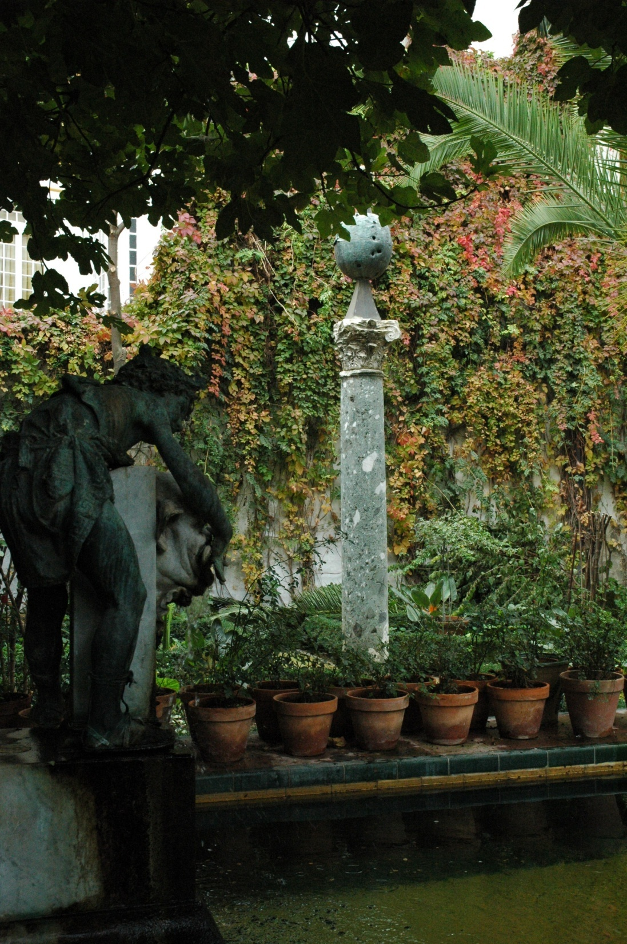
Notes:
Jardin chico

Slide 29
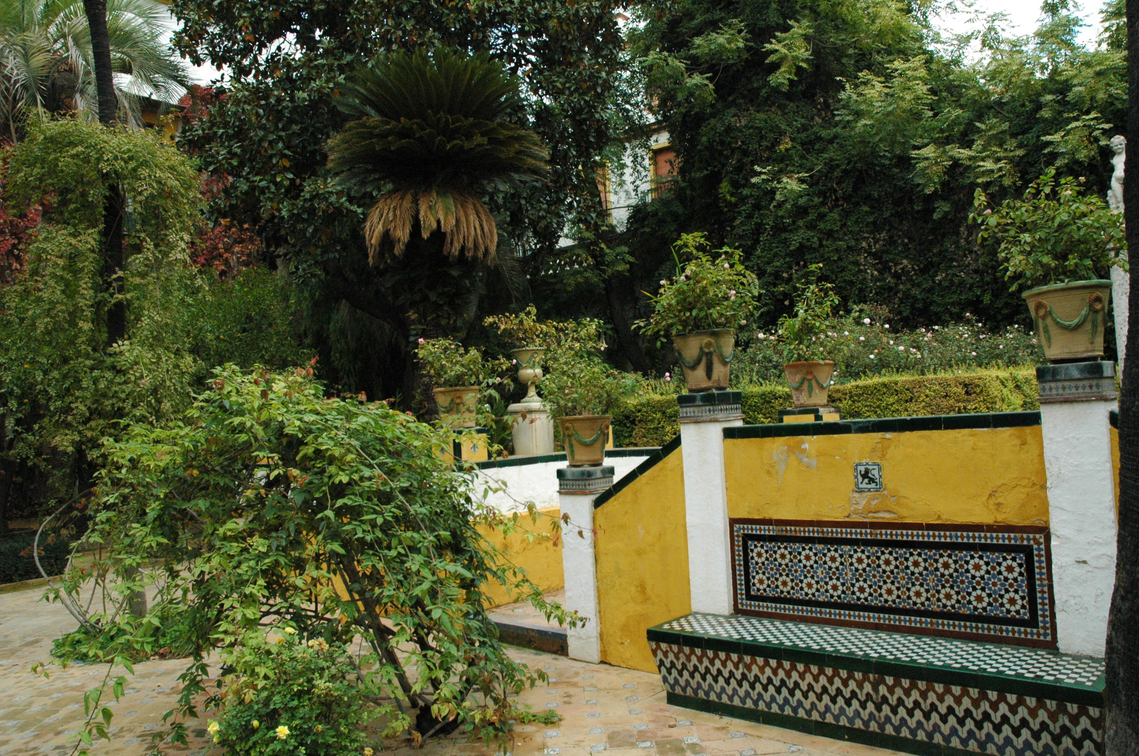
Notes:
Jardin Chico

Slide 30
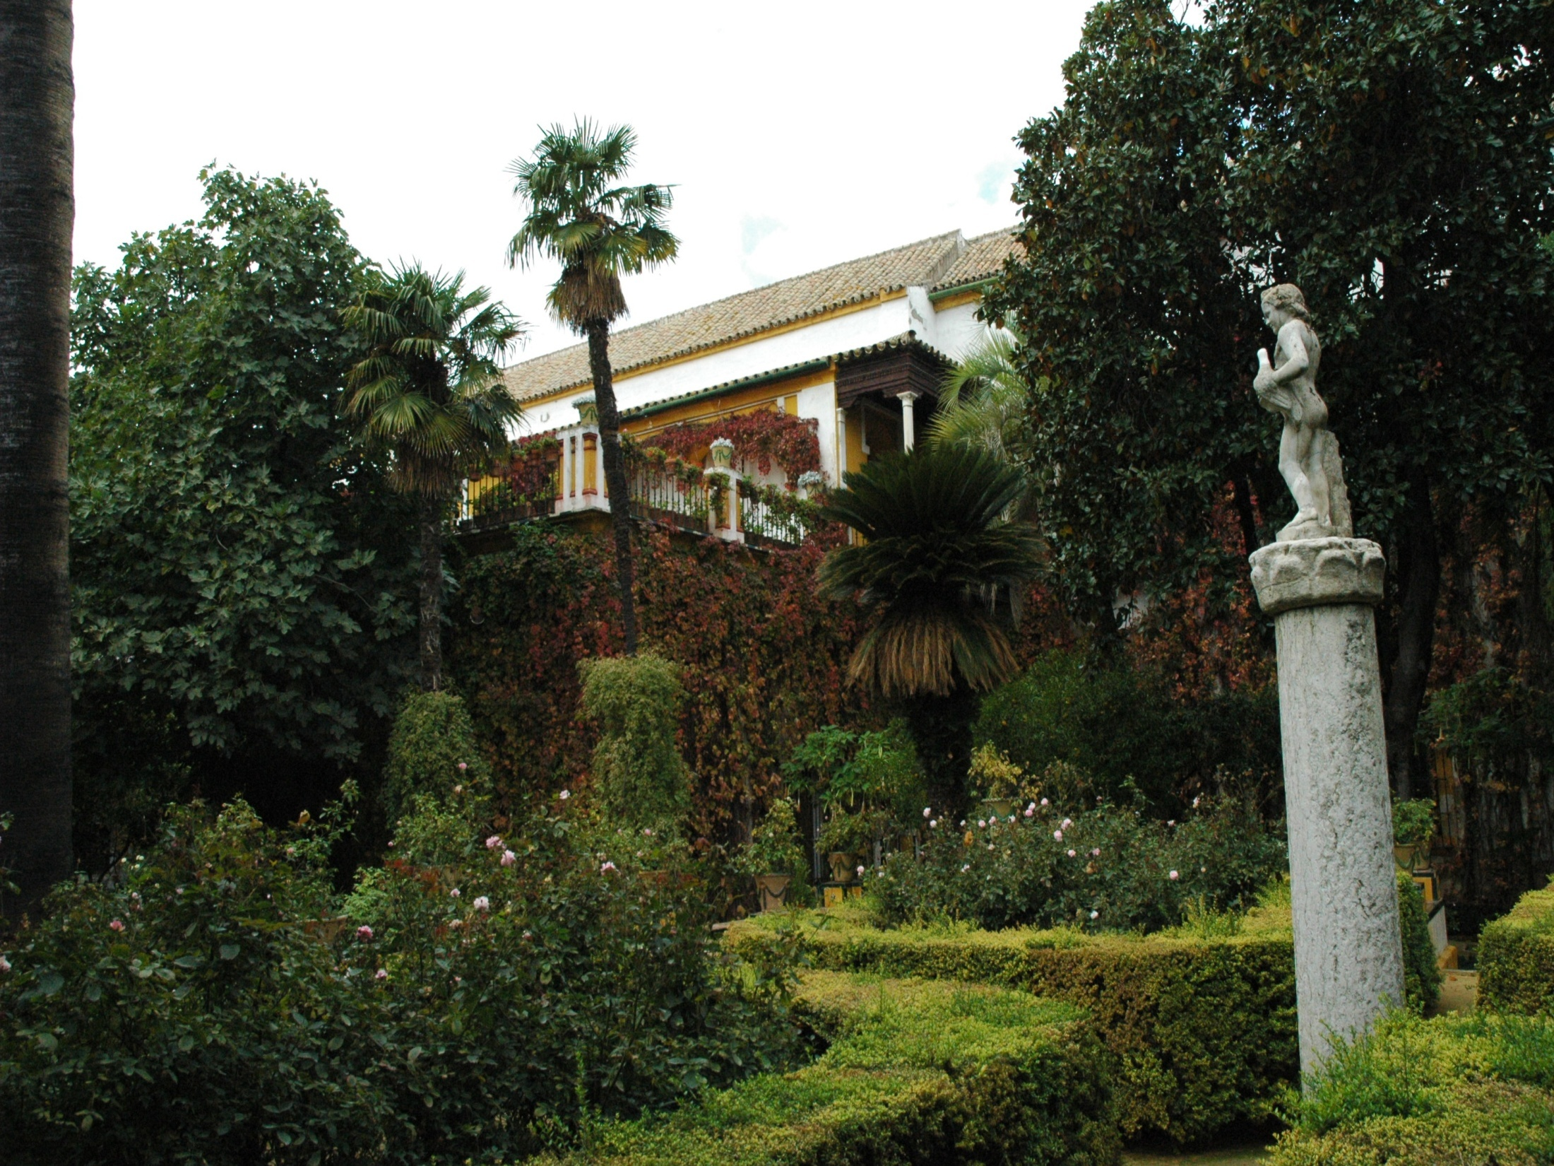
Notes:
Jardin Chico

Slide 31
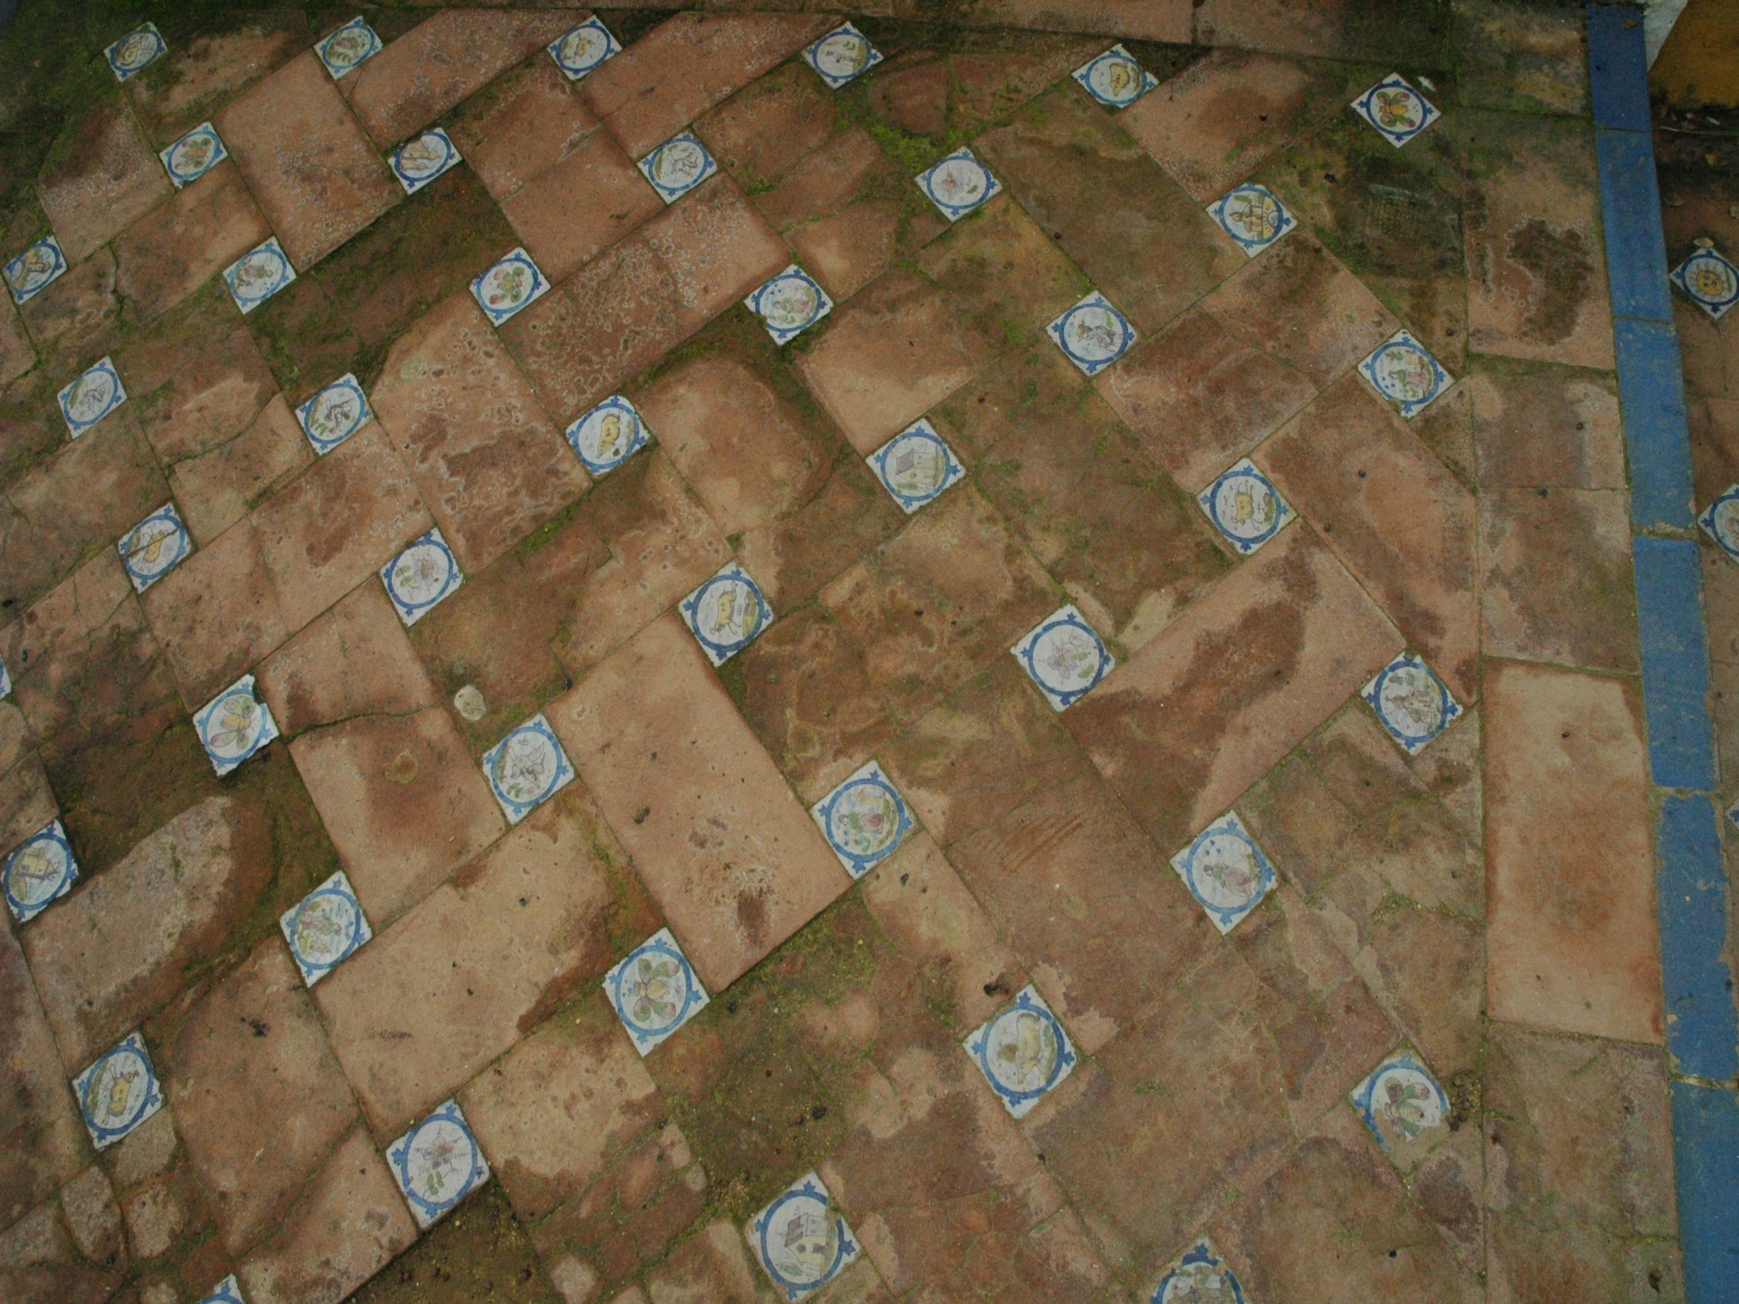
Notes:
Casa de Pilatos

Slide 32
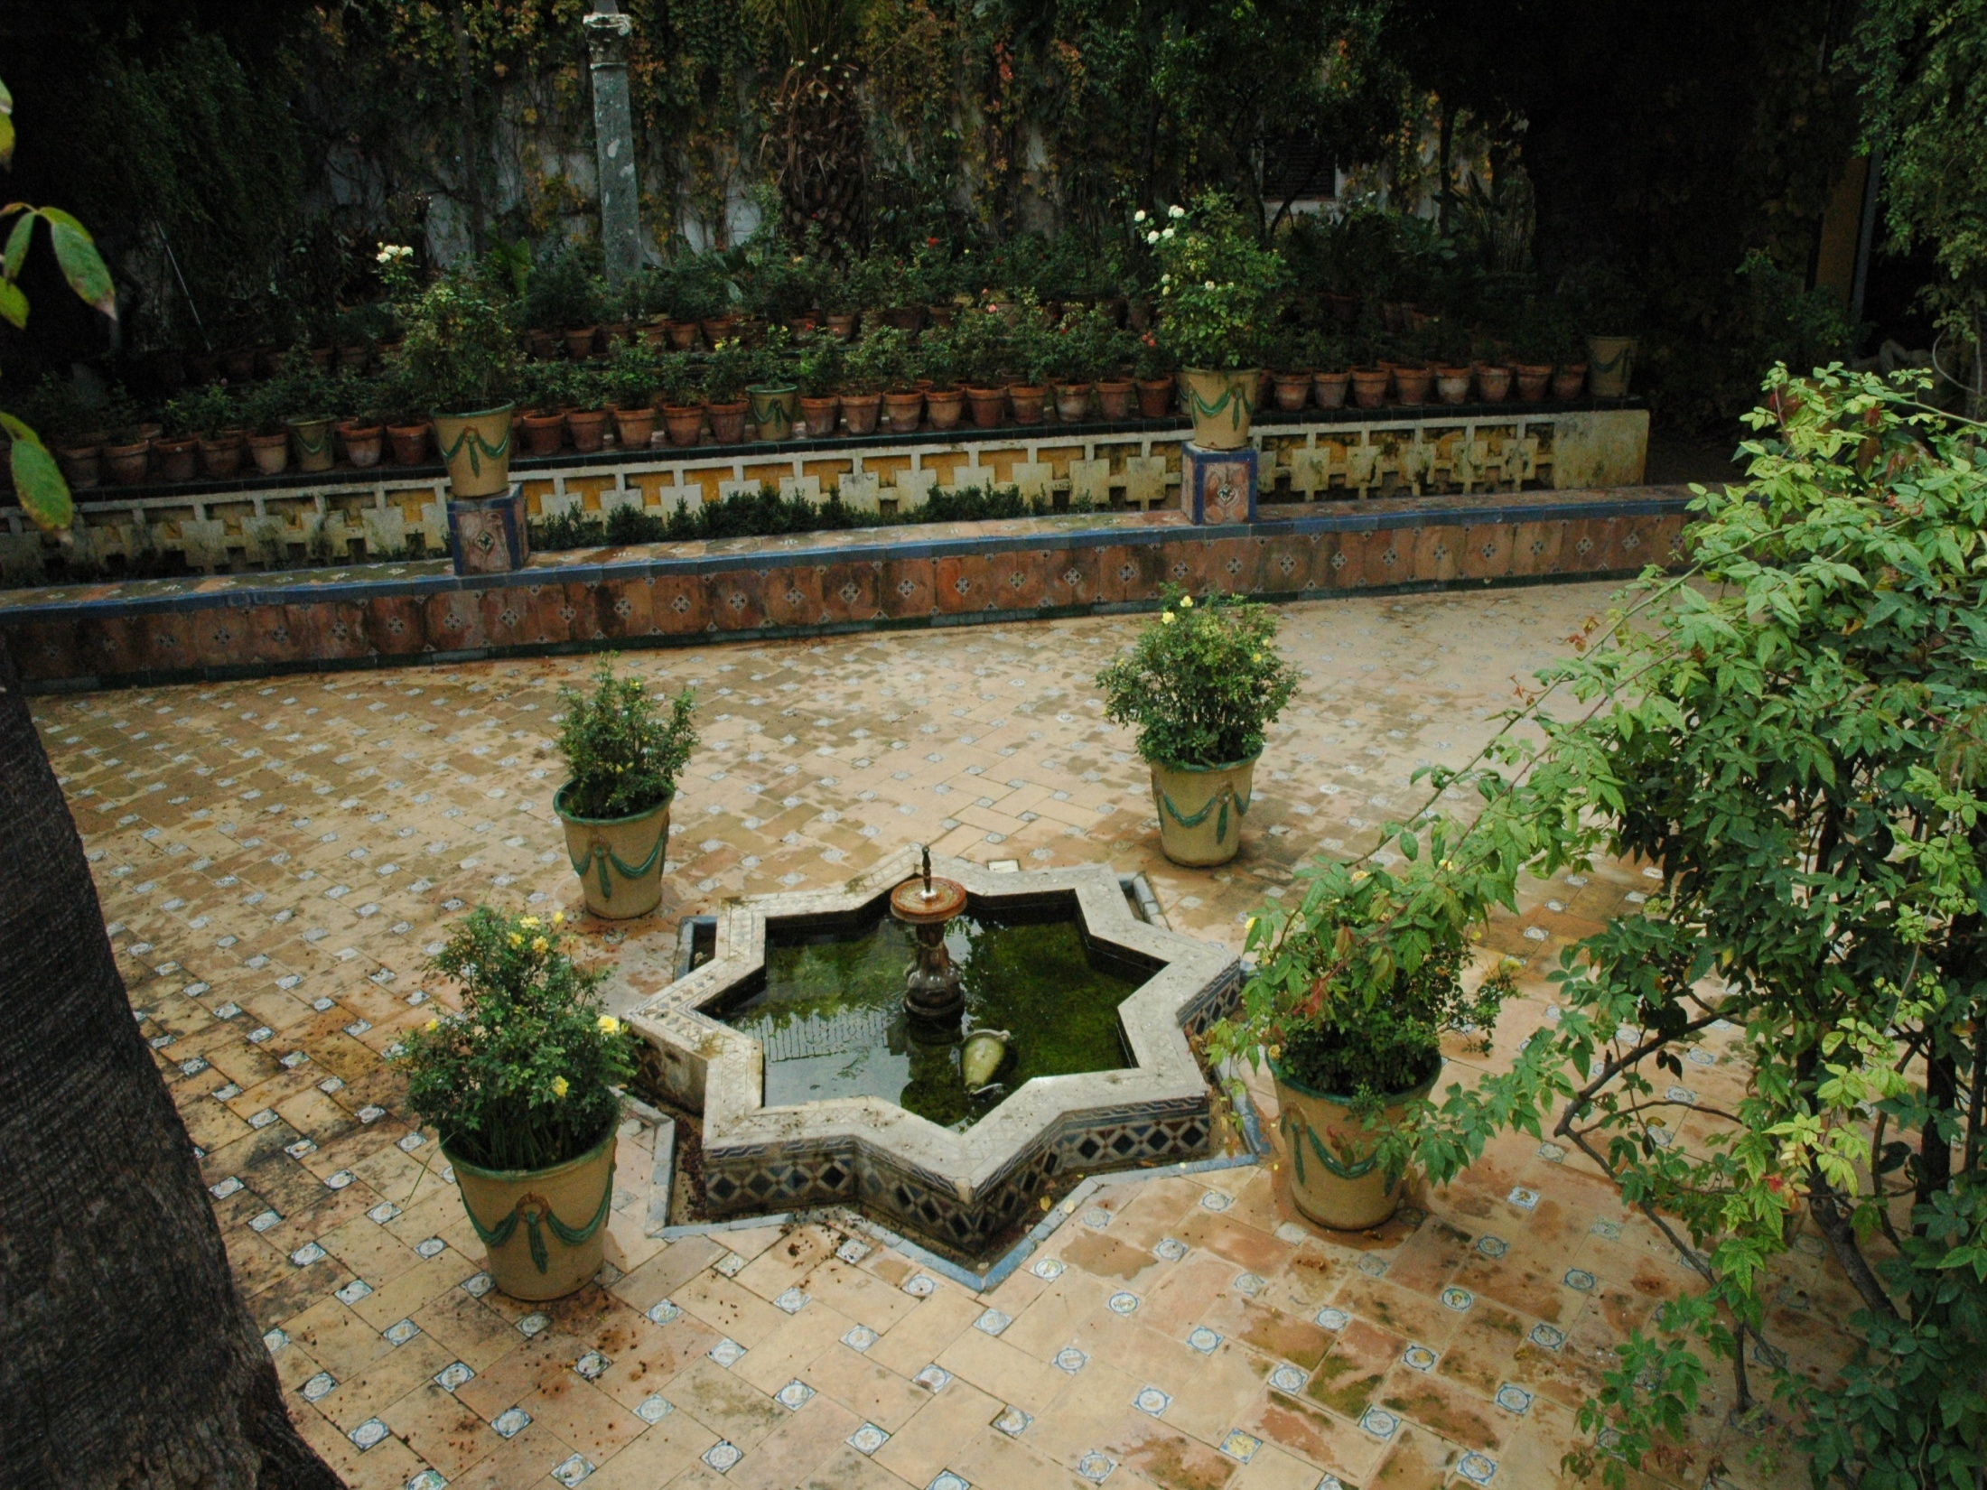
Notes:
Casa de Pilatos

Slide 33
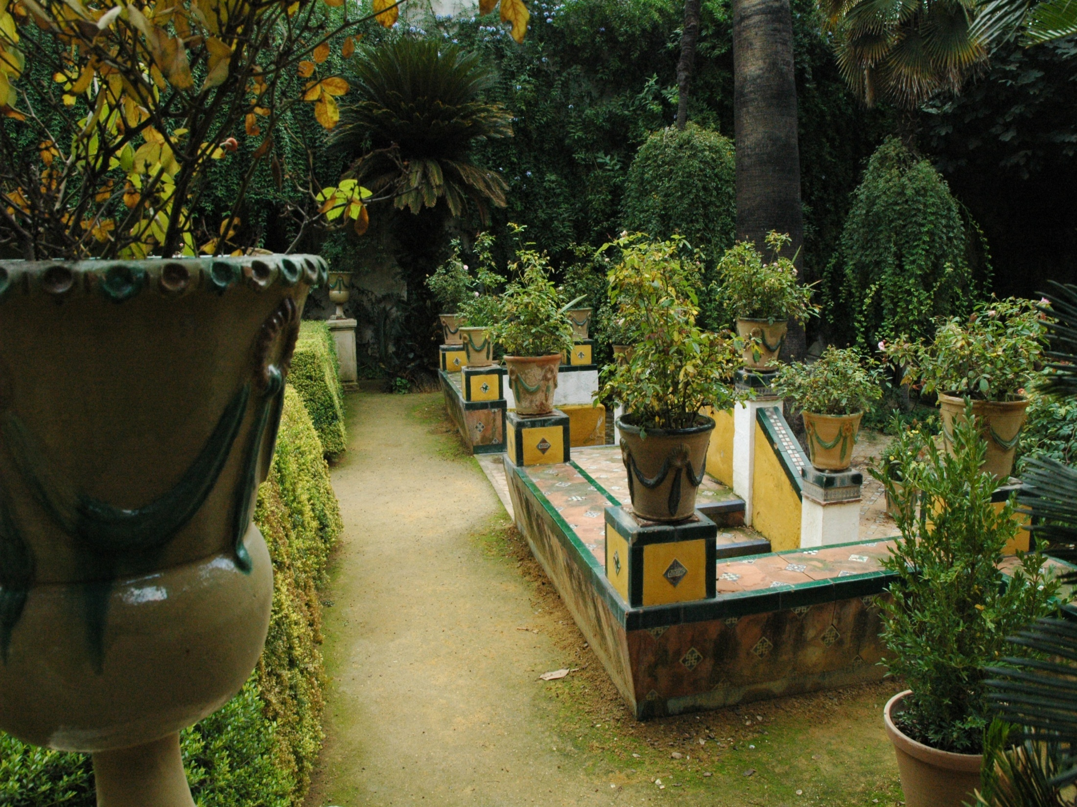
Notes:
Jardin Chico

Slide 34
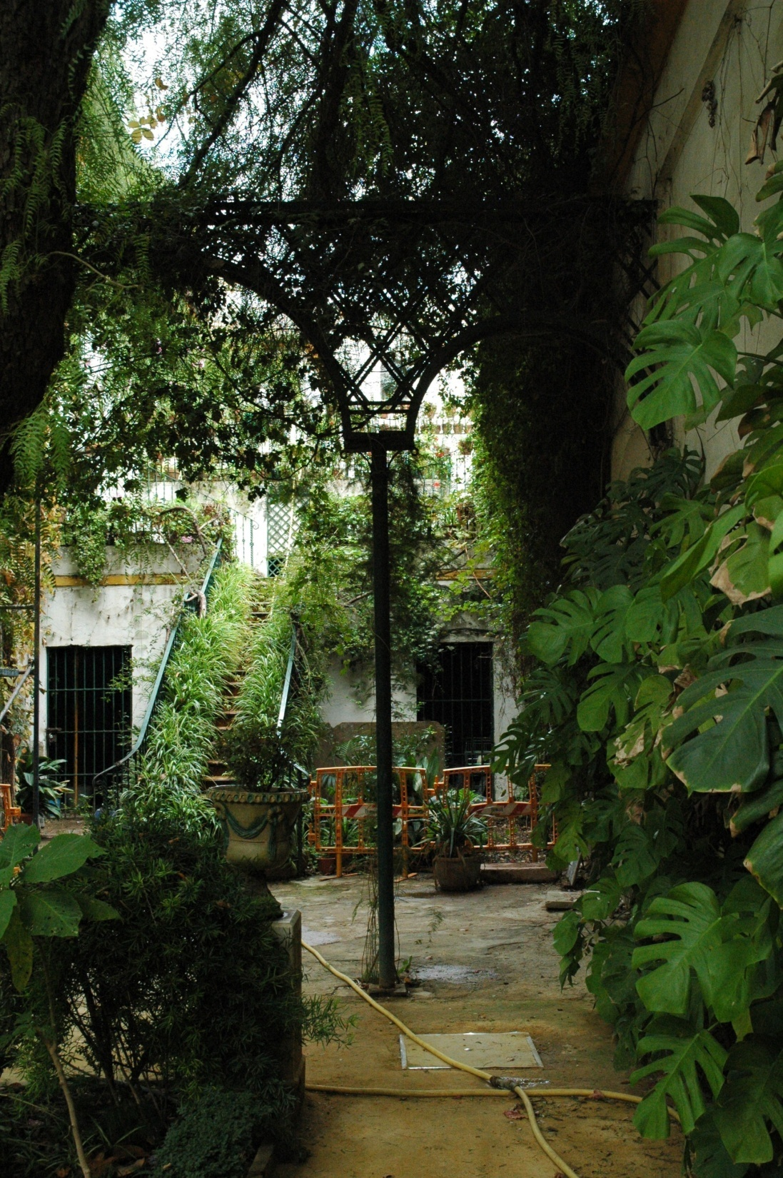
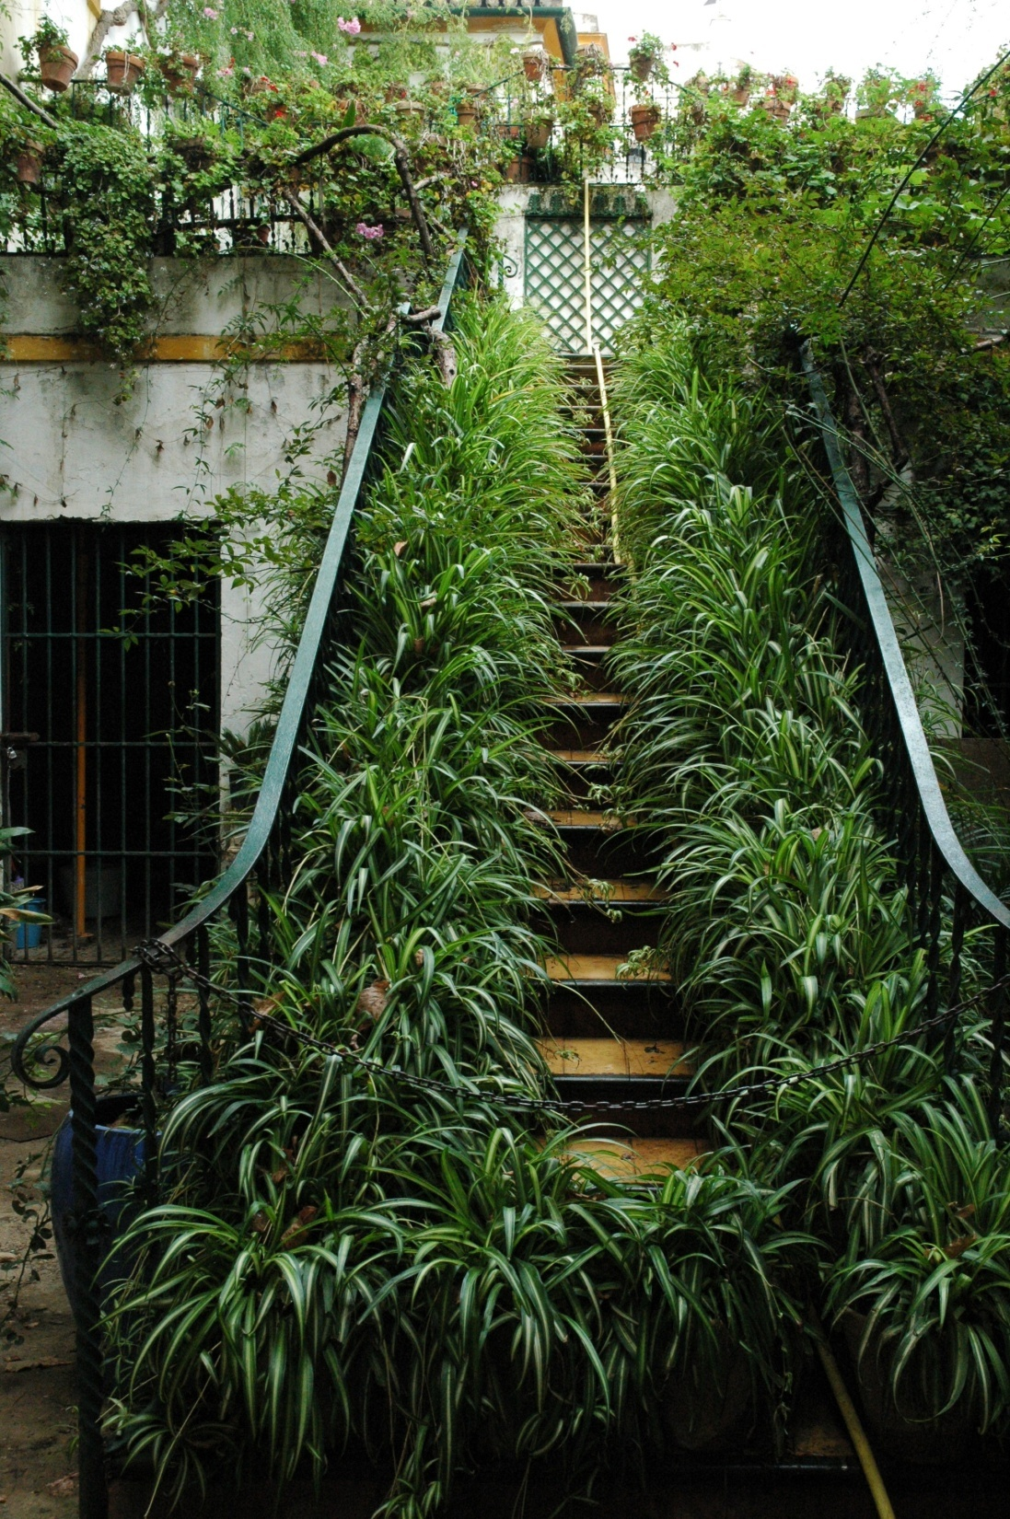
Notes:
Jardin Chico

Slide 35
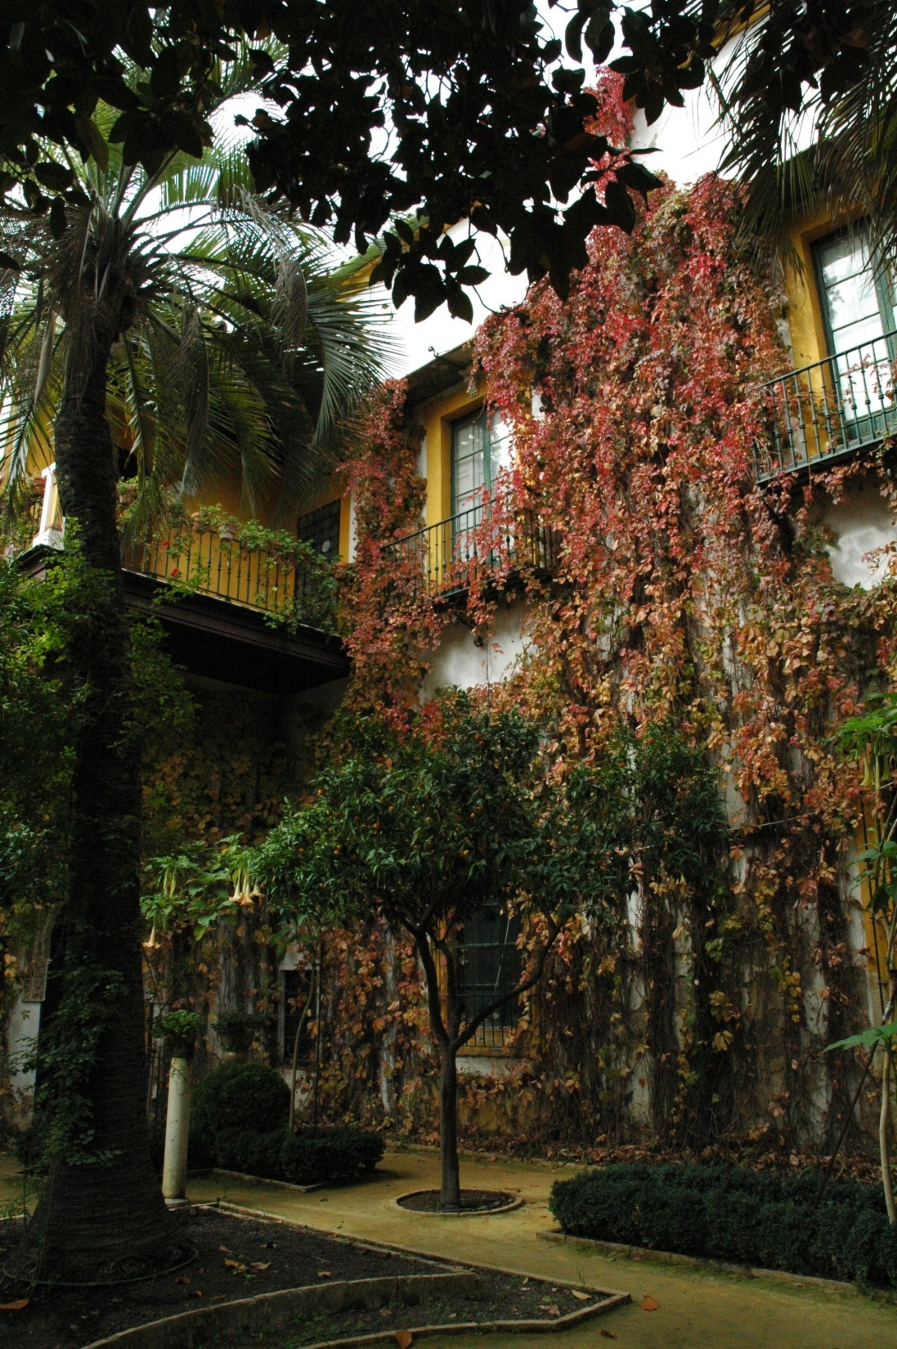
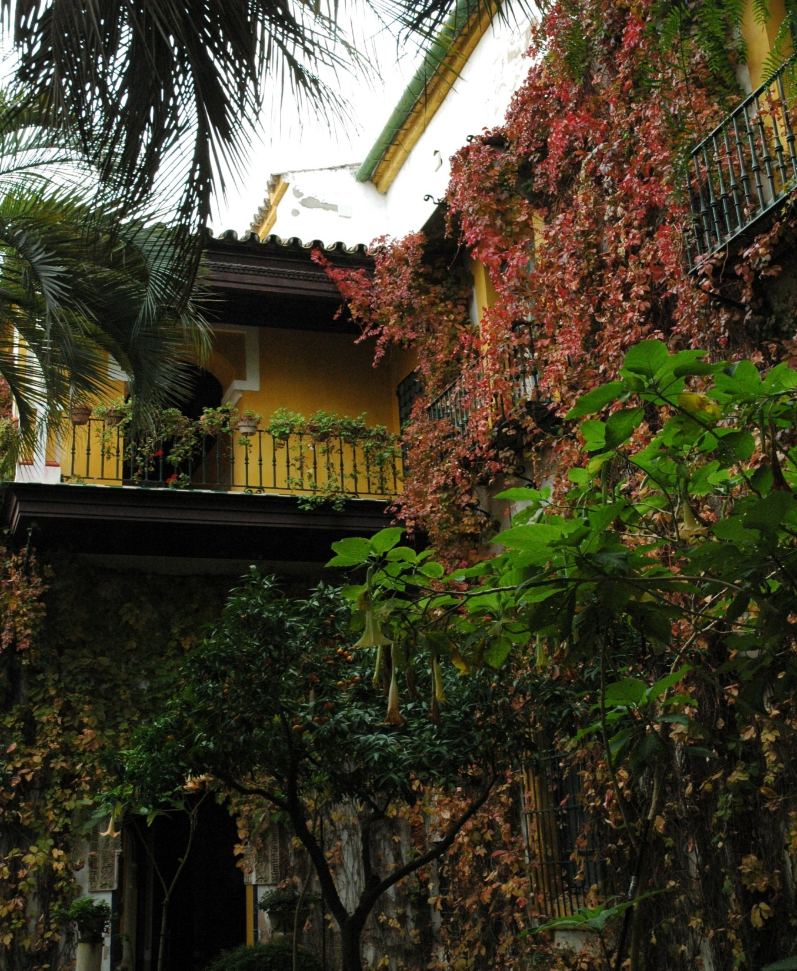
Notes:
Jardin Chico

Slide 36
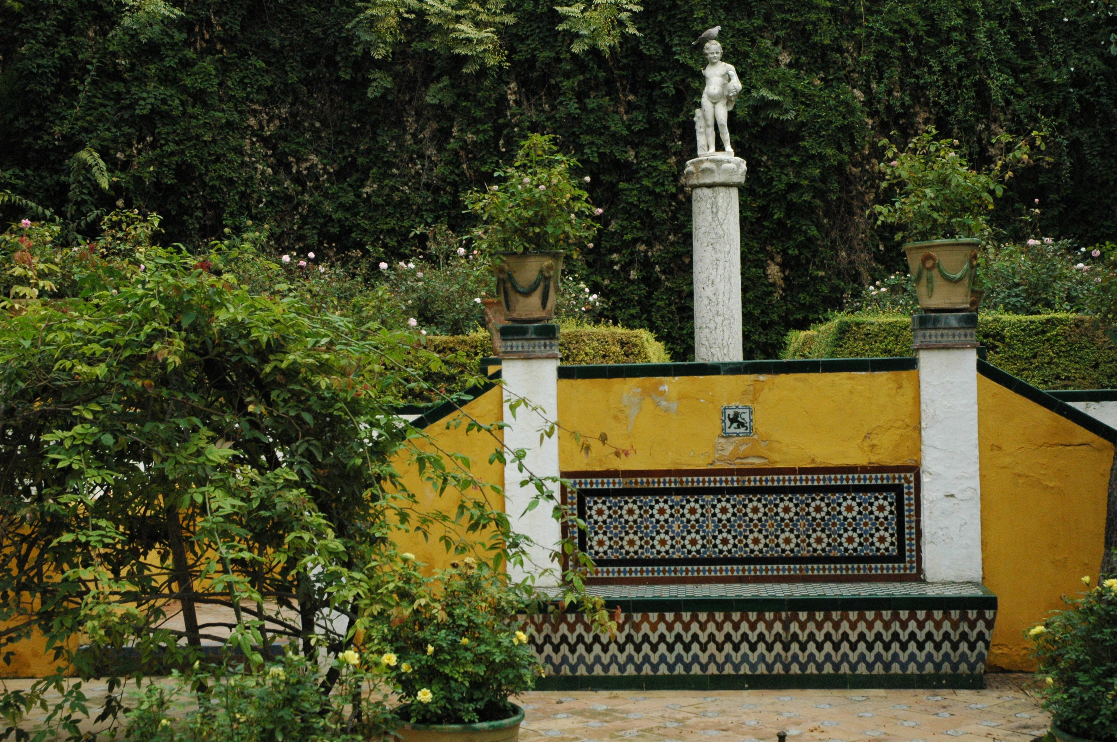
Notes:
Jardin Chico

Slide 37
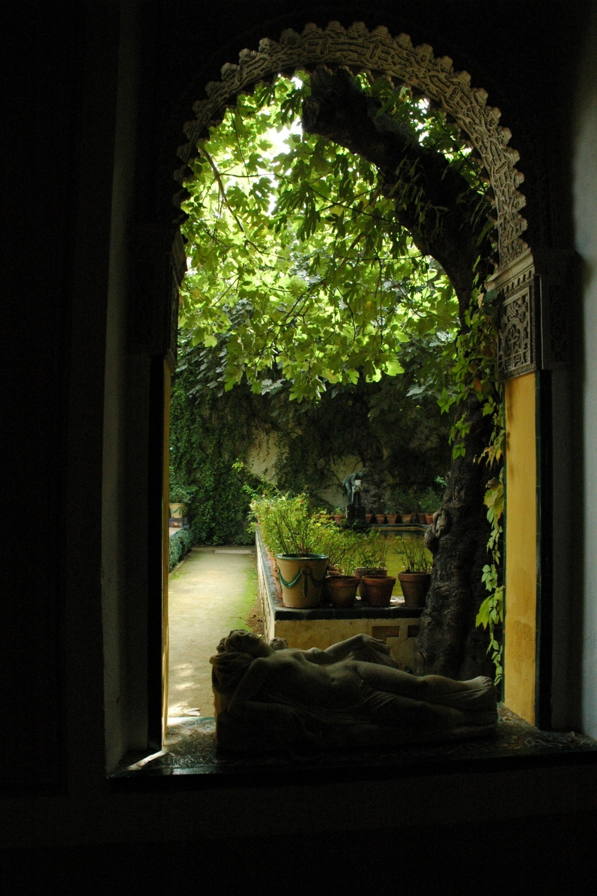
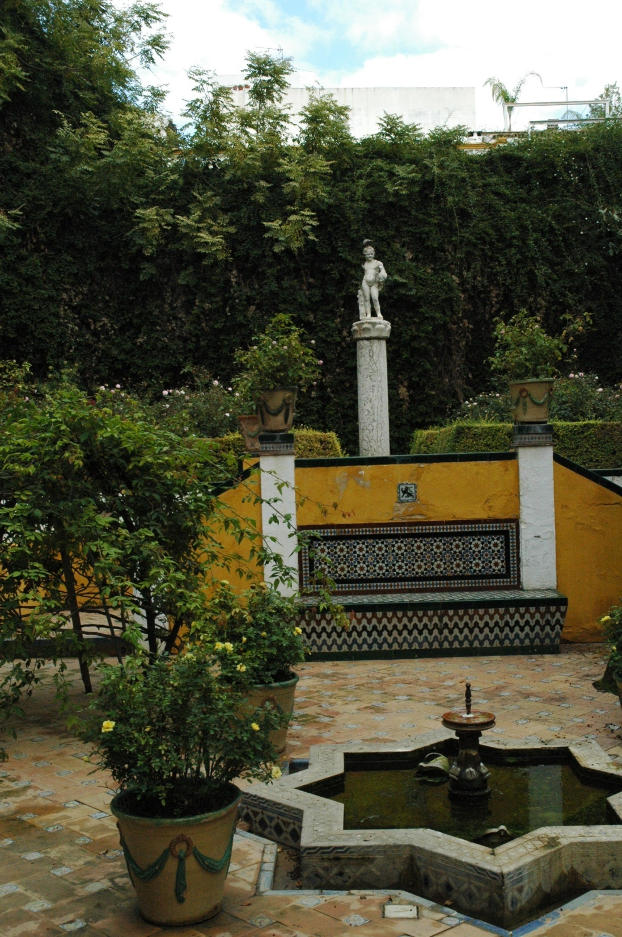
Notes:
Jardin Chico

Slide 38
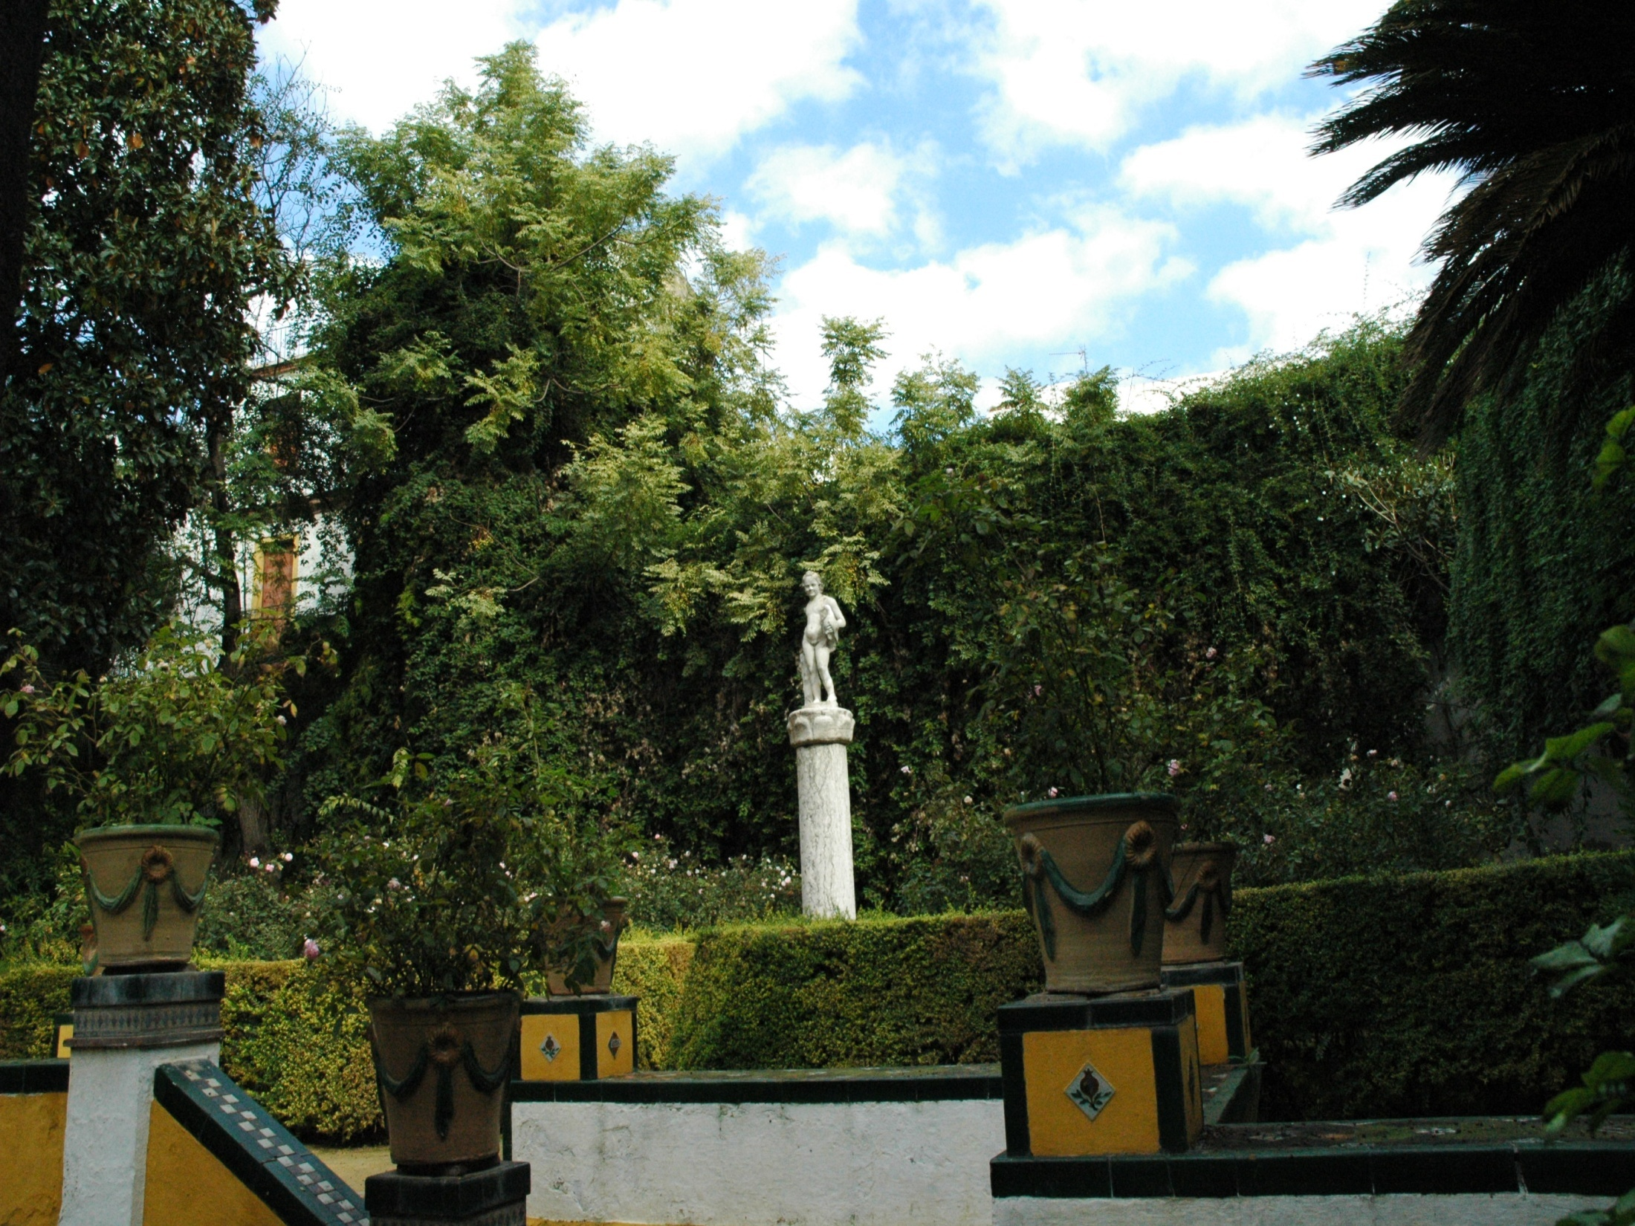
Notes:
Jardin Chico

Slide 39
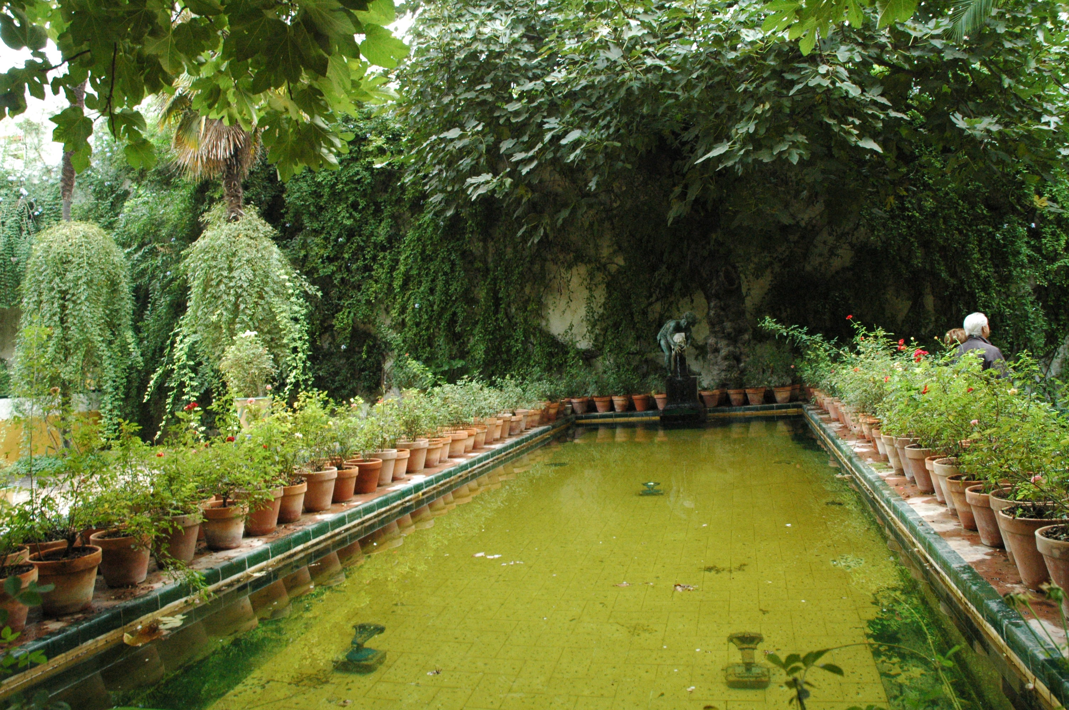
Notes:
Jardin Chico.-Alberca

Slide 40
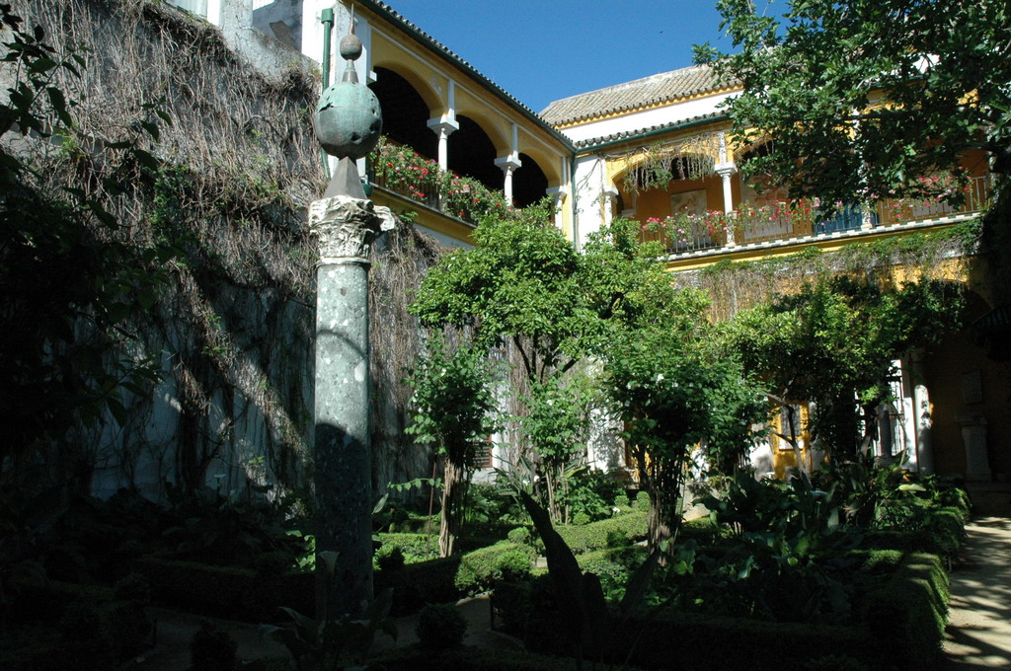
Notes:
Jardin Chico

Slide 41
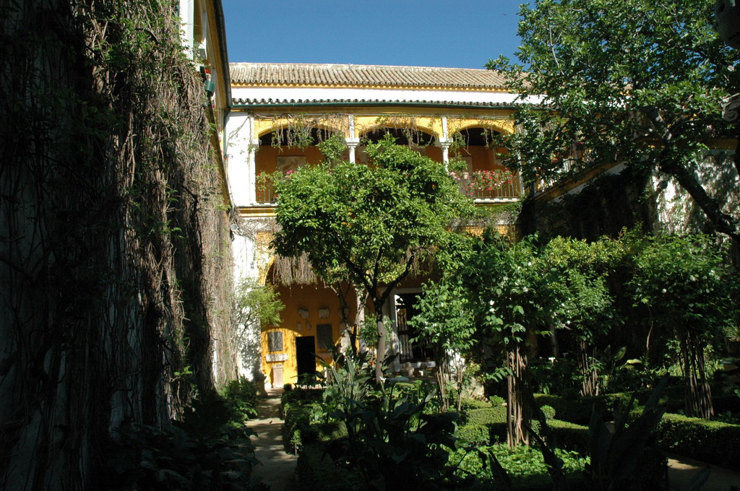
Notes:
Jardin Chico

Slide 42

Notes:
Jardin Chico

Slide 43

Notes:
Jardin Chico-Alberca

Slide 44

Notes:
Jardin Chico.-Alberca

Slide 45

Notes:
Jardin Chico

Slide 46

Notes:
Jardin Chico

Slide 47

Notes:
Jardin Chico

Slide 48

Notes:
Jardin Chico

Slide 49

Notes:
Casa de Pilatos

Slide 50

Notes:
Casa de Pilatos

Slide 51

Notes:
Casa de Pilatos

Slide 52

Notes:
Jardin Chico

Slide 53
Notes:
Casa de Pilatos

Slide 54

Notes:
Jardin Chico

Slide 55

Notes:
Jardin Chico

Slide 56

Notes:
Jardin Chico

Slide 57

Notes:
Jardin Chico

Slide 58

Notes:
Jardin Chico

Slide 59

Notes:
Jardin Grande

Slide 60

Notes:
Jardin Grande

Slide 61

Notes:
Jardin grande

Slide 62

Notes:
Jardin Grande

Slide 63

Notes:
Jardin Grande

Slide 64


Notes:
Jardin Grande

Slide 65


Notes:
Jardin Grande

Slide 66

Notes:
Jardin Grande.-Brugmansia

Slide 67


Notes:
Jardin Grande.-Erithrina

Slide 68

Notes:
Jardin Grande.-Jacobinia carnea

Slide 69

Notes:
Jardin Grande.-restauracion

Slide 70

Notes:
Casa de Pilatos.-Citrus grandis

Slide 71


Slide 72


Slide 73


Slide 74

Notes:
Casa de Pilatos

Slide 75
Notes:
Casa de Pilatos

Slide 76

Notes:
Casa de Pilatos

Slide 77

Notes:
Casa de Pilatos

Slide 78

Notes:
Casa de Pilatos

Slide 79

Notes:
Casa de Pilatos

Slide 80

Notes:
Casa de Pilatos

Slide 81

Notes:
Casa de Pilatos

Slide 82

Notes:
Casa de Pilatos

Slide 83

Notes:
Casa de Pilatos

Slide 84

Notes:
Casa de Pilatos

